Slide 1

WERK
Notes:
Na een korte introductie gaan we van start met deze infosessie.
Het thema is werk. We zullen vandaag samen de basisinformatie over werken in België overlopen en ontdekken.

Slide 2
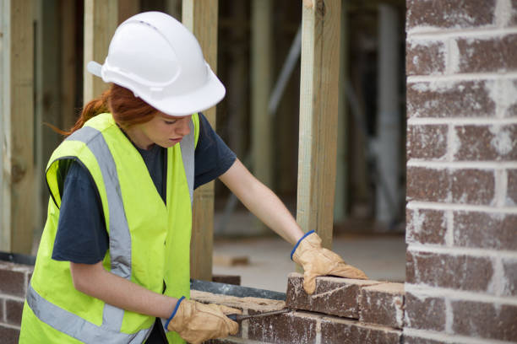
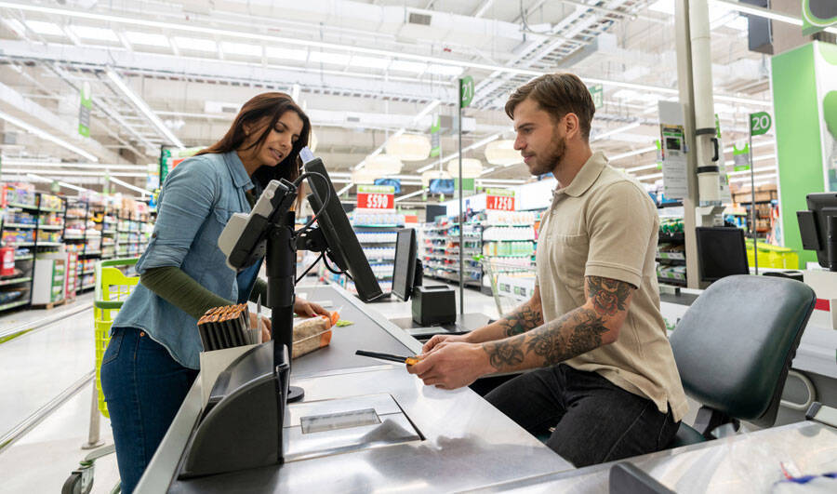
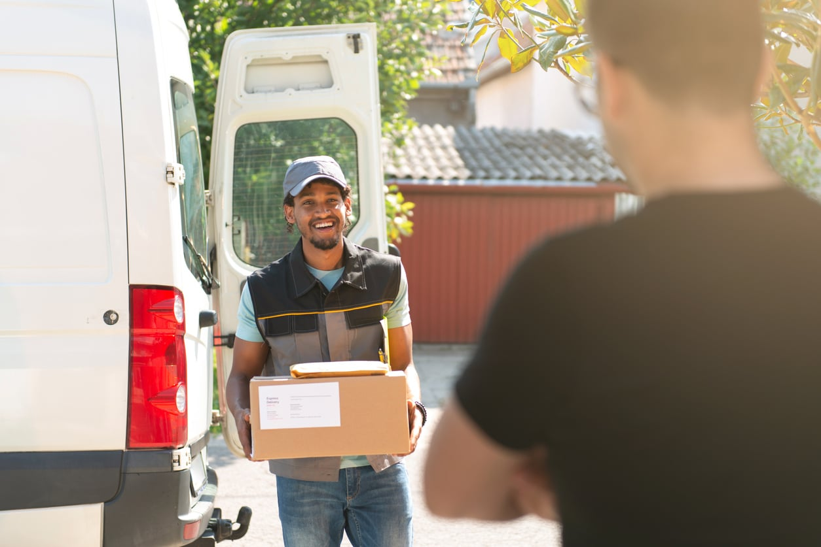
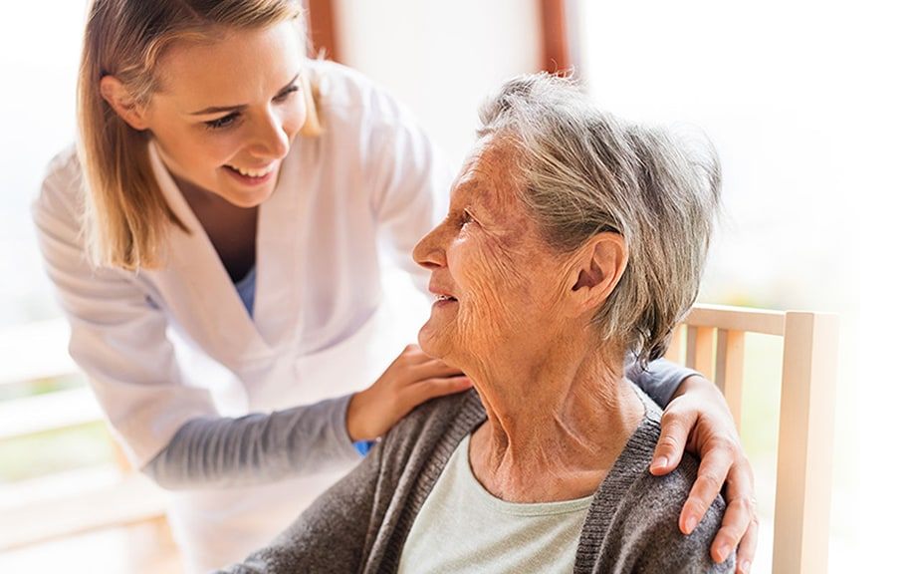
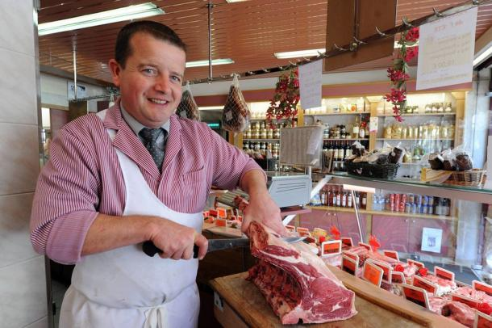

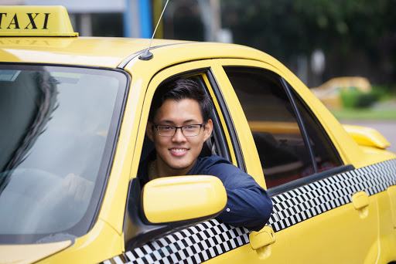

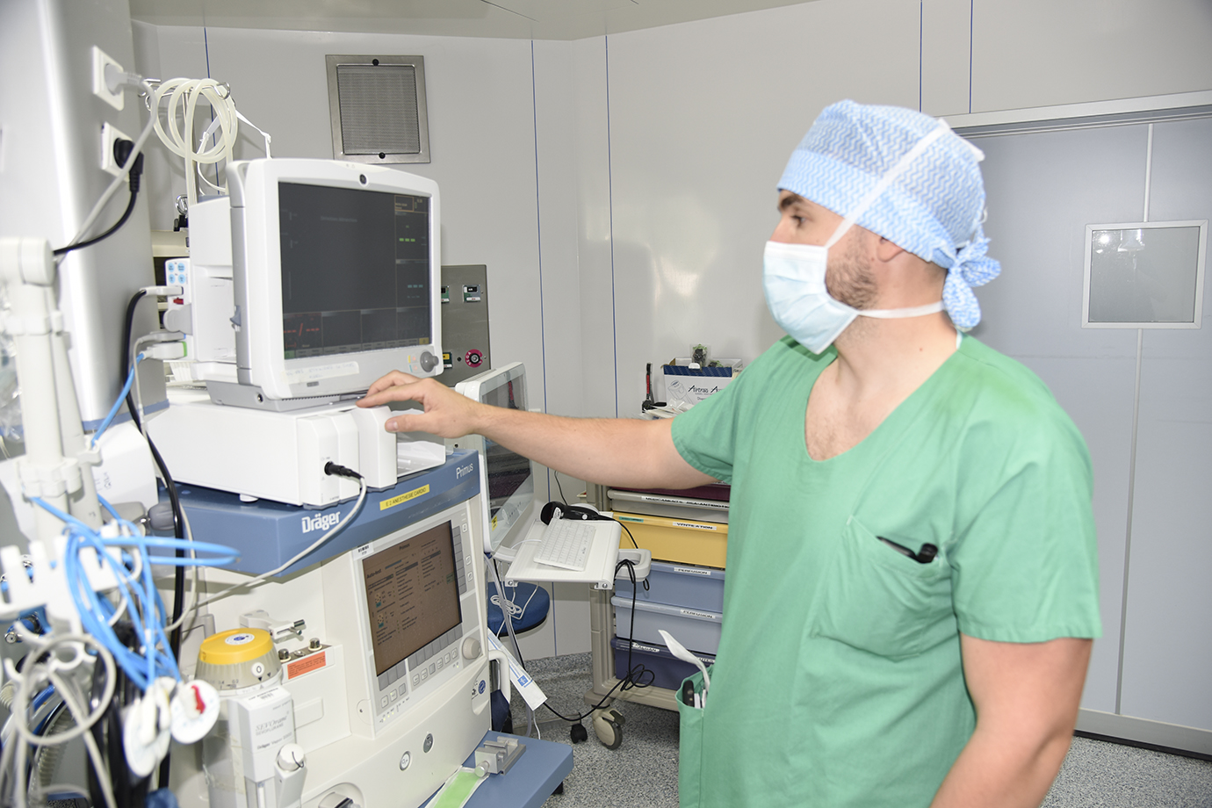
Notes:
Hier zijn enkele voorbeelden van beroepen die in België voorkomen. Wat stelt elke afbeelding voor denk je?
Antwoorden: metselaar, kassier, bezorger/koerier, bejaardenverzorgster , slager, kapster, chauffeur, huishoudhulp/poetsman, verpleegkundige.
In België kunnen de meeste beroepen zowel door mannen als door vrouwen worden uitgeoefend, zonder onderscheid.
Laten we nu inzoomen op het beroep van kassier, aan de hand van een concreet voorbeeld.

Slide 3
Niet juist… Probeer opnieuw!

Slide 4

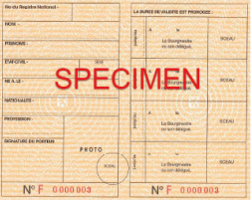



20
6 maand
Hallo!
Vlaanderen
Notes:
Dit is Malika:
Ze verblijft in een opvangcentrum in Vlaanderen
Ze spreekt Nederlands
In haar thuisland had ze ervaring als kleermaakster
Ze is hier alleen (zonder kinderen of man)
Ze is 20 jaar oud
Ze is sinds 6 maand in België en heeft een oranje kaart met een stempel "toegang tot de arbeidsmarkt: onbeperkt"
Ze zou graag in een supermarkt gaan werken als kassierster

Slide 5
Mag Malika
werken in België?
Ja
Nee
Notes:
Op basis van deze info, denk je dat Malika in België mag werken?
*Klik op het goede antwoord met de muis. *

Slide 6

Notes:
Inderdaad, Malika mag werken in België, want:
Ze is volwassen en nog niet op pensioenleeftijd
Ze is ingeschreven bij de gemeente en heeft een oranje kaart met daarop de vermelding 'toegang tot de arbeidsmarkt: onbeperkt'
Wie mag niet werken in België?
Kinderen mogen niet werken, maar zij kunnen wel een studentenjob doen vanaf 15 jaar (onder bepaalde voorwaarden)
Personen zonder wettige verblijfsdocumenten of zonder toegang tot de arbeidsmarkt (oranje kaart).
Link fedasil info: Wanneer mag u werken? | Fedasil info - informatieplatform voor asielzoekers in België

Slide 7

Notes:
Zoals jullie zien is de weg van Malika naar een job als kassierster nog lang. Laten we samen helpen om haar de verschillende stappen te zetten naar een job!
We zijn nu bij de eerste stap van haar traject.
Voor elke stap zal ik een bal gooien naar iemand van jullie. De persoon die de bal in de hand heeft, mag een antwoord geven op een vraag om Malika naar een volgende stap te helpen. Daarna gooit die persoon de bal terug.
**De trainer gooit de bal naar een deelnemer**

Slide 8
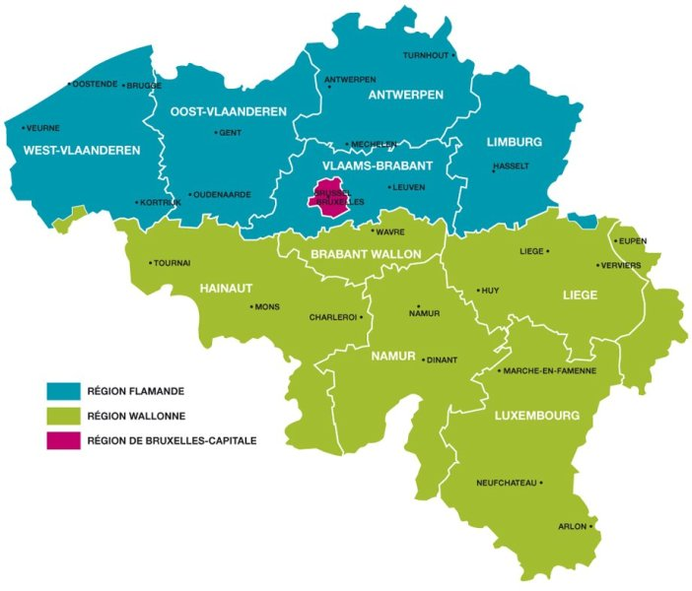




Vlaams Gewest
Waals Gewest
Brussel Hoofdstadf
Notes:
We gaan het eerst hebben over tewerkstellingsdiensten.
Zoals je kan zien op de kaart, zijn deze verdeeld volgens de regio's in België: VDAB in Vlaanderen, Actiris in Brussel, Arbeitsamt in de duitstalige gemeenschap en Forem in Wallonië. Weten jullie wat zo een tewerkstellingsbureau doet?
Begeleiding van werkzoekenden: oriëntatie naar beroepen , hulp bij het opstellen van een CV en motivatiebrief, voorbereiding van sollicitatiegesprekken, persoonlijke opvolging.
Voorstellen van vacatures via de website of op de kantoren
Werkgevers en kandidaten met elkaar in contact brengen
(Beroeps)opleidingen organiseren
Informatie over beroepen en sectoren (vaak knelpuntberoepen)

Slide 9
Niet juist… Probeer opnieuw!
Notes:
Dat is een fout antwoord
Herinner je je dat Malika in Vlaanderen woont? Weet je waar Vlaanderen op de kaart ligt?

Slide 10
In welke dienst kan Malika terecht om werk te zoeken?
Vlaams Gewest
Waals Gewest
Brussel Hoofdstadf
Notes:
In welke dienst moet Malika zich inschrijven?
**De persoon die de bal heeft, beantwoordt de vraag**
De trainer klikt met de muis op het antwoord dat wordt gegeven.

Slide 11
Notes:
Inderdaad, Malika heeft haar adres in een gemeente in Vlaanderen, dus ze moet zich inschrijven bij VDAB.
Link Fedasilinfo: U zoekt werk | Fedasil info - informatieplatform voor asielzoekers in België

Slide 12
Voorbeelden van andere organisaties in de buurt die je kunnen helpen in jouw zoektocht naar werk:
Notes:
*** Deze slide kan voorafgaand aan de opleiding worden ingevuld door elk opvangcentrum. De bedoeling is om hier lokale organisaties/verenigingen te vermelden die de bewoners kunnen helpen in hun zoektocht naar werk. ***

Slide 13



Notes:
Goed gedaan. Malika is nu ingeschreven bij VDAB. De eerste stap is gezet!
Gooi de bal maar terug zodat ik hem naar een volgende deelnemer kan gooien.

Slide 14


Vraag:
Op welke manieren kan Malika een job als kassierster zoeken?
Notes:
Nu Malika is ingeschreven bij VDAB, kan ze op zoek gaan naar een job als kassierster. Hoe kan ze dat doen?

Slide 15

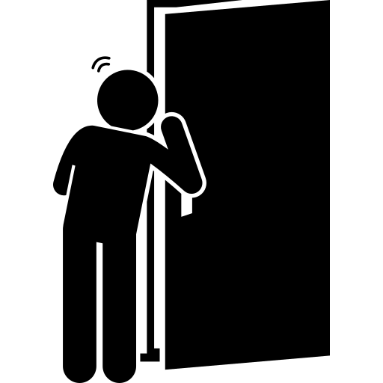



INTERIM
Notes:
In België bestaan er verschillende manieren om op zoek te gaan naar werk.
Via een tewerkstellingsdienst (zoals we net bespraken)
Via internet
Met een spontane kandidatuur (CV gaan afgeven in de winkel)
Via vrienden en kennissen (netwerk)
Via interim (we komen hier later op terug)

Slide 16



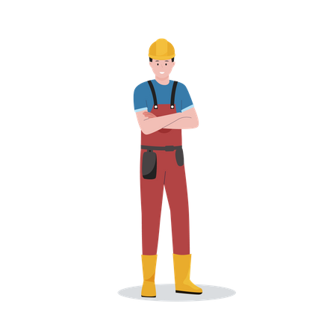
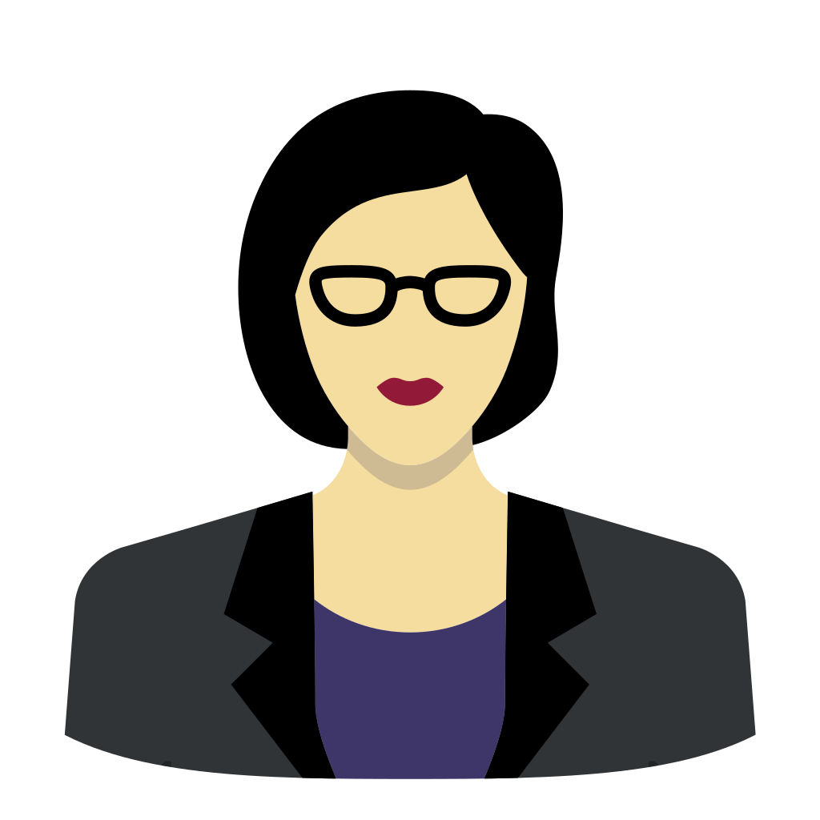

Interim
INTERIM
Notes:
Heeft iemand wel eens gehoord van interimkantoren of uitzendbureaus? Wat doen ze?
Het vormt een tussenschakel tussen jou en bedrijven. Een interimkantoor heeft de volgende taken:
Het interimkantoor zoekt werknemers voor een bedrijf
Het contract wordt gesloten tussen de werknemer en het uitzendbureau, maar de werknemer werkt bij het bedrijf.
Het bedrijf betaalt het uitzendbureau, en het uitzendbureau betaalt het loon van de werknemer.

Slide 17


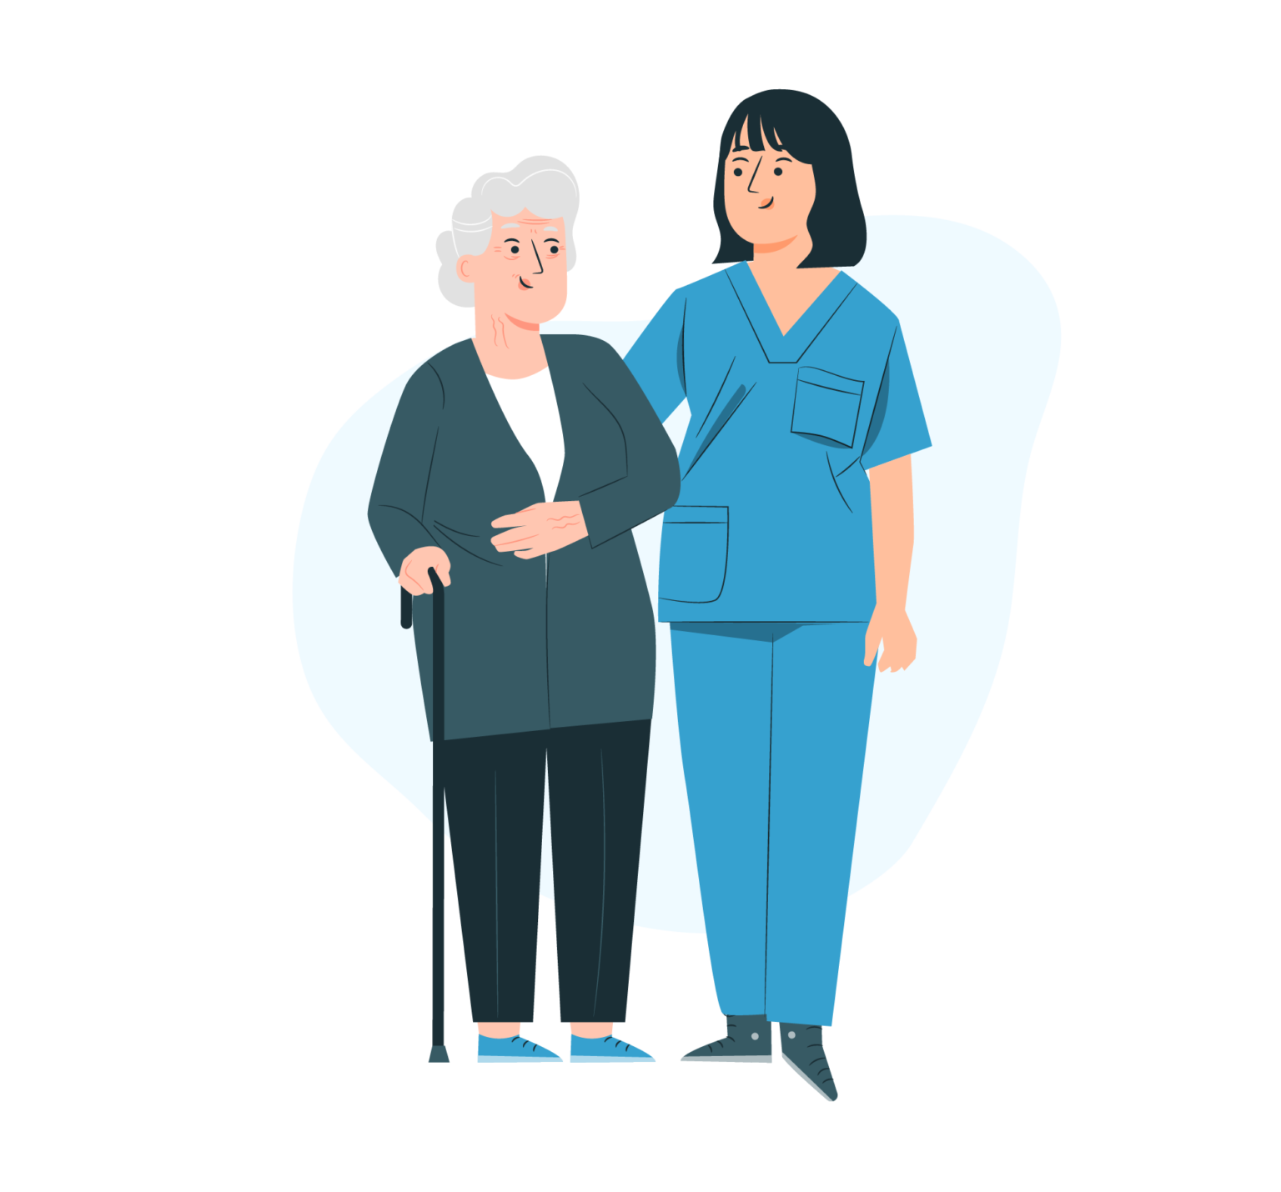







INTERIM
Notes:
De interimkantoren zijn vooral actief in bepaalde sectoren. Welke jobs bieden ze bijvoorbeeld aan?
Antwoord:
Bouw
Poetsen
Horeca
Zorg

Slide 18

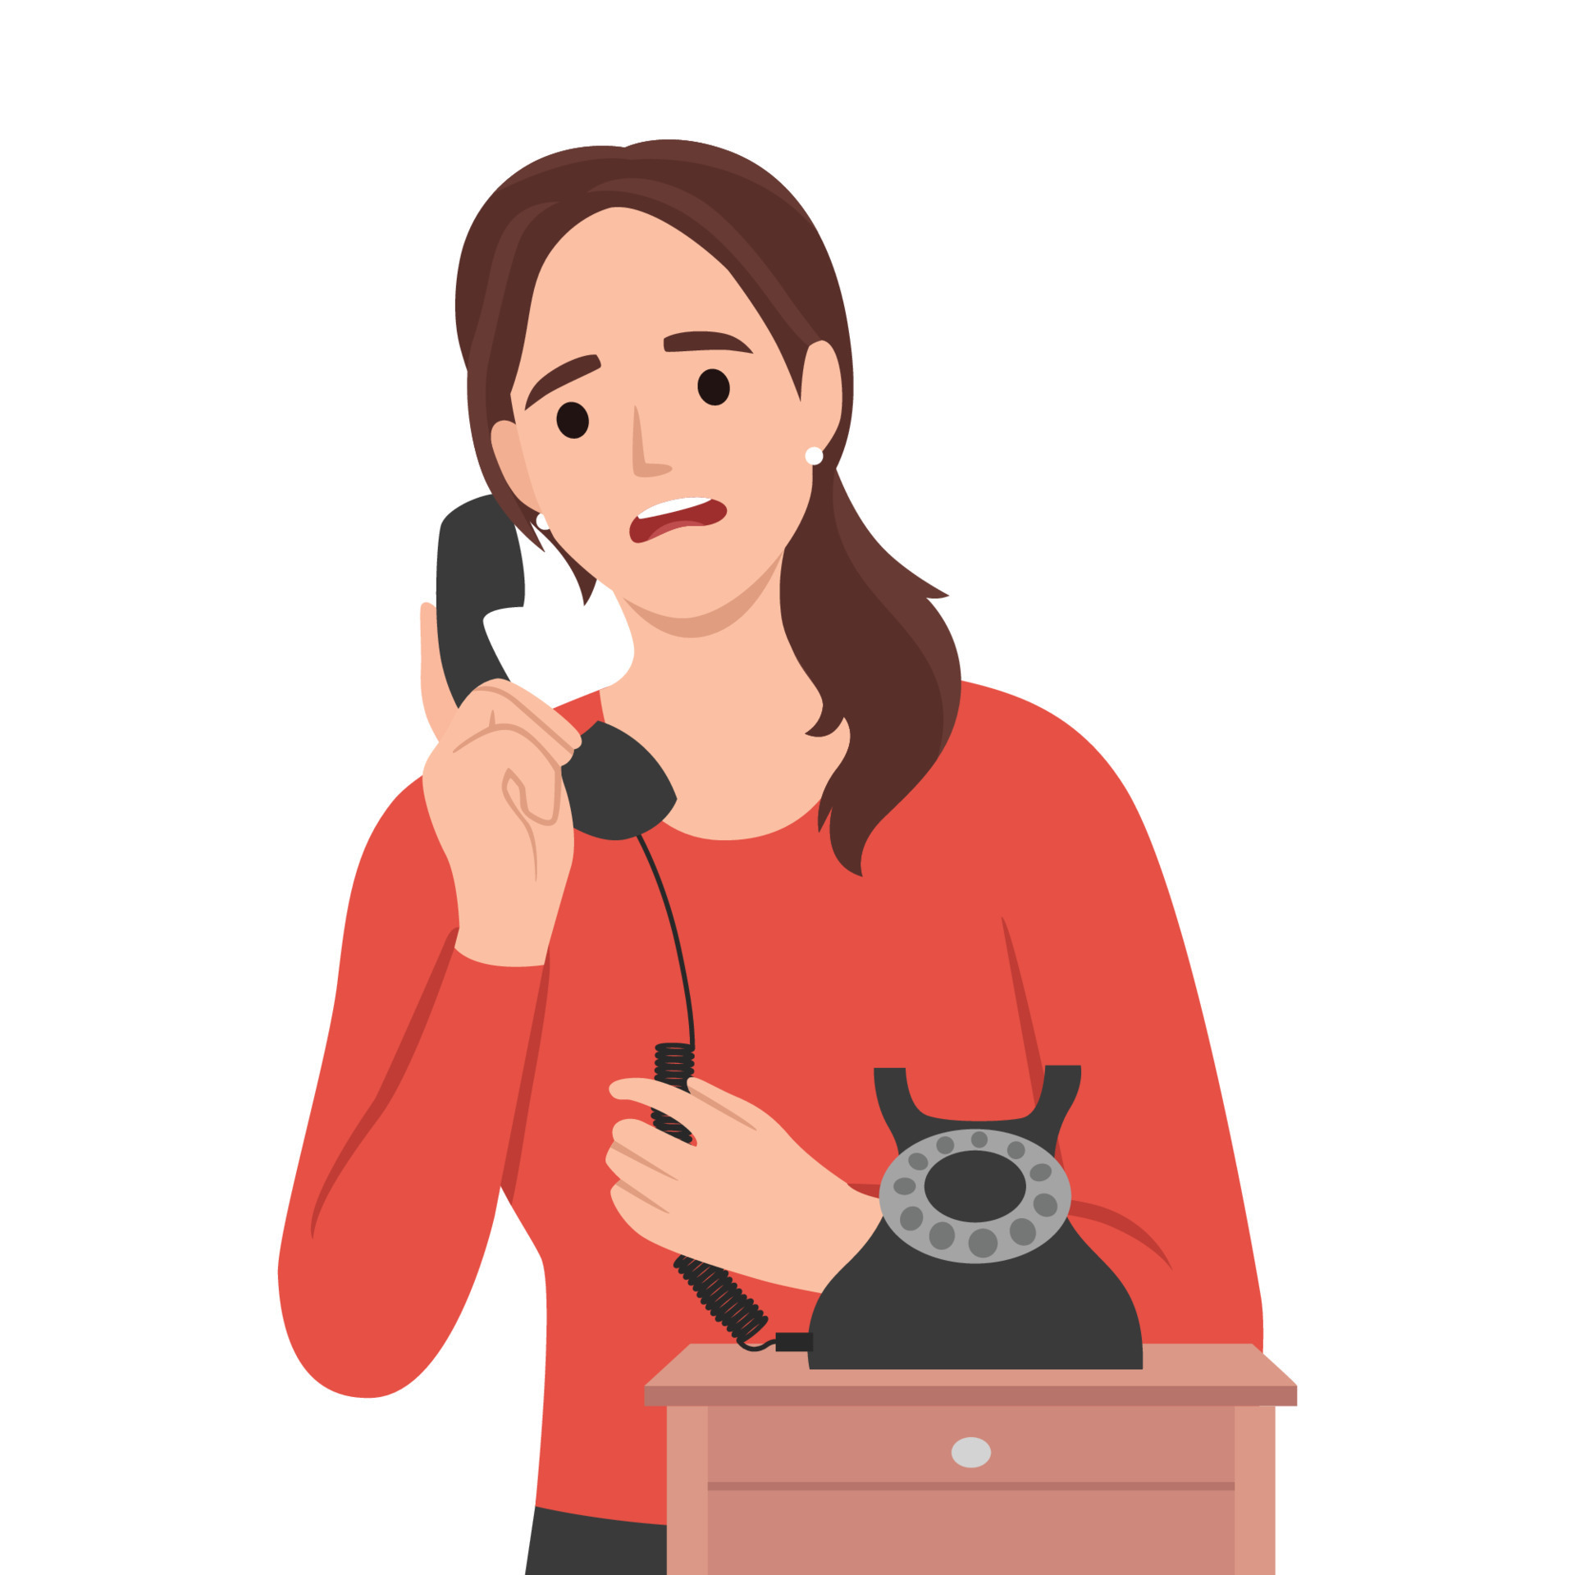

Notes:
Opgelet: er zijn bepaalde nadelen en risico’s verbonden aan interimwerk:
Vaak gaat het om erg korte contracten.
Soms krijg je slechts een beperkt aantal uren en zal je dus geen stabiel loon hebben.
Soms word je op het laatste moment gebeld om te komen werken

Slide 19

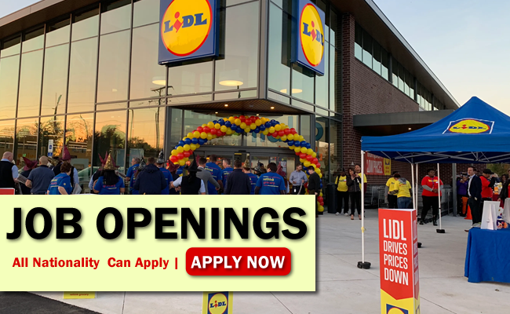
Notes:
Goed nieuws, Malika heeft online een "jobdag » gevonden, georganiseerd door Lidl. Ze gaat er naartoe!

Slide 20
Notes:
Gooi de bal maar terug.
Malika is dus ingeschreven bij VDAB, en ze heeft gezocht naar werk via verschillende kanalen.
Ik gooi de bal nu naar een volgend persoon voor de volgende stap in het traject.

Slide 21

Notes:
De volgende stap bestaat uit het verzamelen van alle documenten die nodig zijn om te solliciteren. (sollicitatiedossier)
We gaan eerst samen de verschillende documenten overlopen.

Slide 22


Malika heeft geen Belgisch telefoonnumer.
Ze communiceert alleen via whatsapp, wanneer ze Wifi heeft.
Wat kan ze best doen?
Notes:
Zijn er personen die in dezelfde situatie zitten?
Het is erg belangrijk dat een werkgever je kan bereiken. Het is dus nodig om een geldig Belgisch telefoonnummer te hebben om je zoektocht naar werk te starten.
Hoe kan je een operator kiezen?
Lien vers Fedasilinfo: Leer digitale vaardigheden | Fedasil info - informatieplatform voor asielzoekers in België

Slide 23
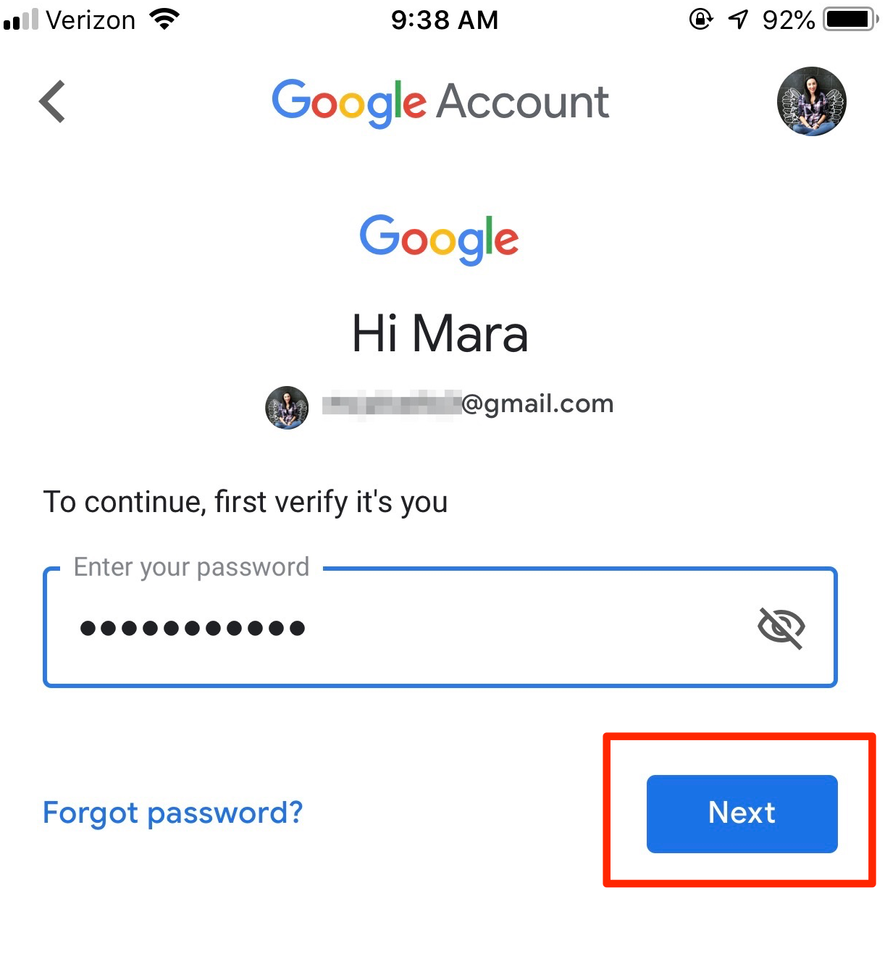
Malika heeft een e-mailadres maar ze kijkt nooit naar haar inbox en is zelfs haar paswoord vergeten.
Wat kan ze best doen?
Malika
Notes:
Zijn er personen die al een e-mailadres hebben?
Weet je hoe je een emailadres moet aanmaken?
Link Fedasilinfo: Leer digitale vaardigheden | Fedasil info - informatieplatform voor asielzoekers in België

Slide 24
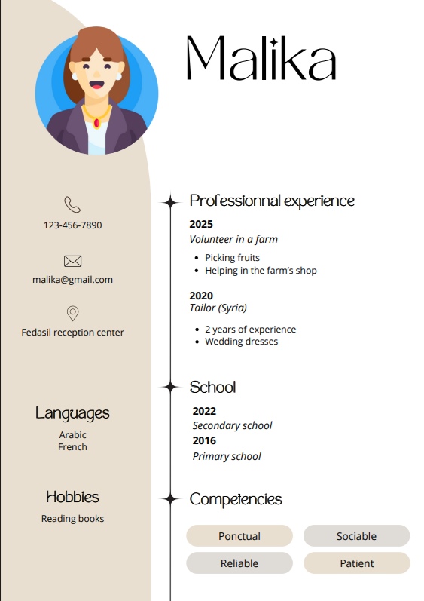
Notes:
Wat is dit document?
Antwoord:
Het is een CV. Laten we er even in detail naar kijken.
1. Je moet altijd een Belgisch telefoonnummer en een mailadres op je CV te zetten, zodat de werkgever je kan bereiken. Wie heeft er al een emailadres in deze groep? Weet iedereen hoe je een adres aanmaakt?
2. Talenkennis is belangrijk om werk te vinden. Het is dus soms goed om je eerst te concentreren op het leren van de taal voor je op zoek gaat naar werk. In dit voorbeeld spreekt Malika al wat Nederlands. Dat zal haar zeker helpen in haar zoektocht naar een job.
3. Vrijwilligerswerk: zet ook niet-betaald werk op je CV, dit kan erg nuttig zijn. Vrijwilligerswerk is vaak een eerste professionele ervaring, het vult je CV aan, het helpt om de taal te leren, een netwerk uit te bouwen, het is goed voor het mentale welzijn, enz. Link fedasil info: Werken als vrijwilliger | Fedasil info - informatieplatform voor asielzoekers in België
4. Professionele ervaring: het is belangrijk om je eerdere werkervaring te vermelden, of die nu in België was, of elders; Zo krijgt de werkgever een beter beeld op wat je al kan/kent.
5. School/Opleiding: wees eerlijk over de diploma’s die je behaalde, want soms worden de bewijsstukken opgevraagd door de werkgever.
Tip: voor het opstellen van een CV kan je hulp vragen aan een begeleider in je centrum, aan een tewerkstellingsdienst (Forem, Actiris, VDAB) of aan een lokale vereniging (slide 12).

Slide 25
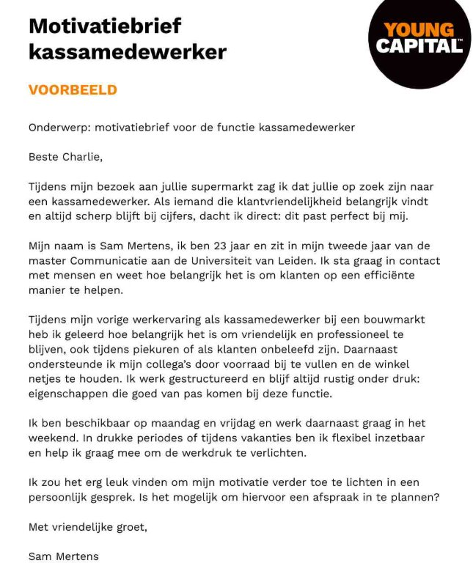
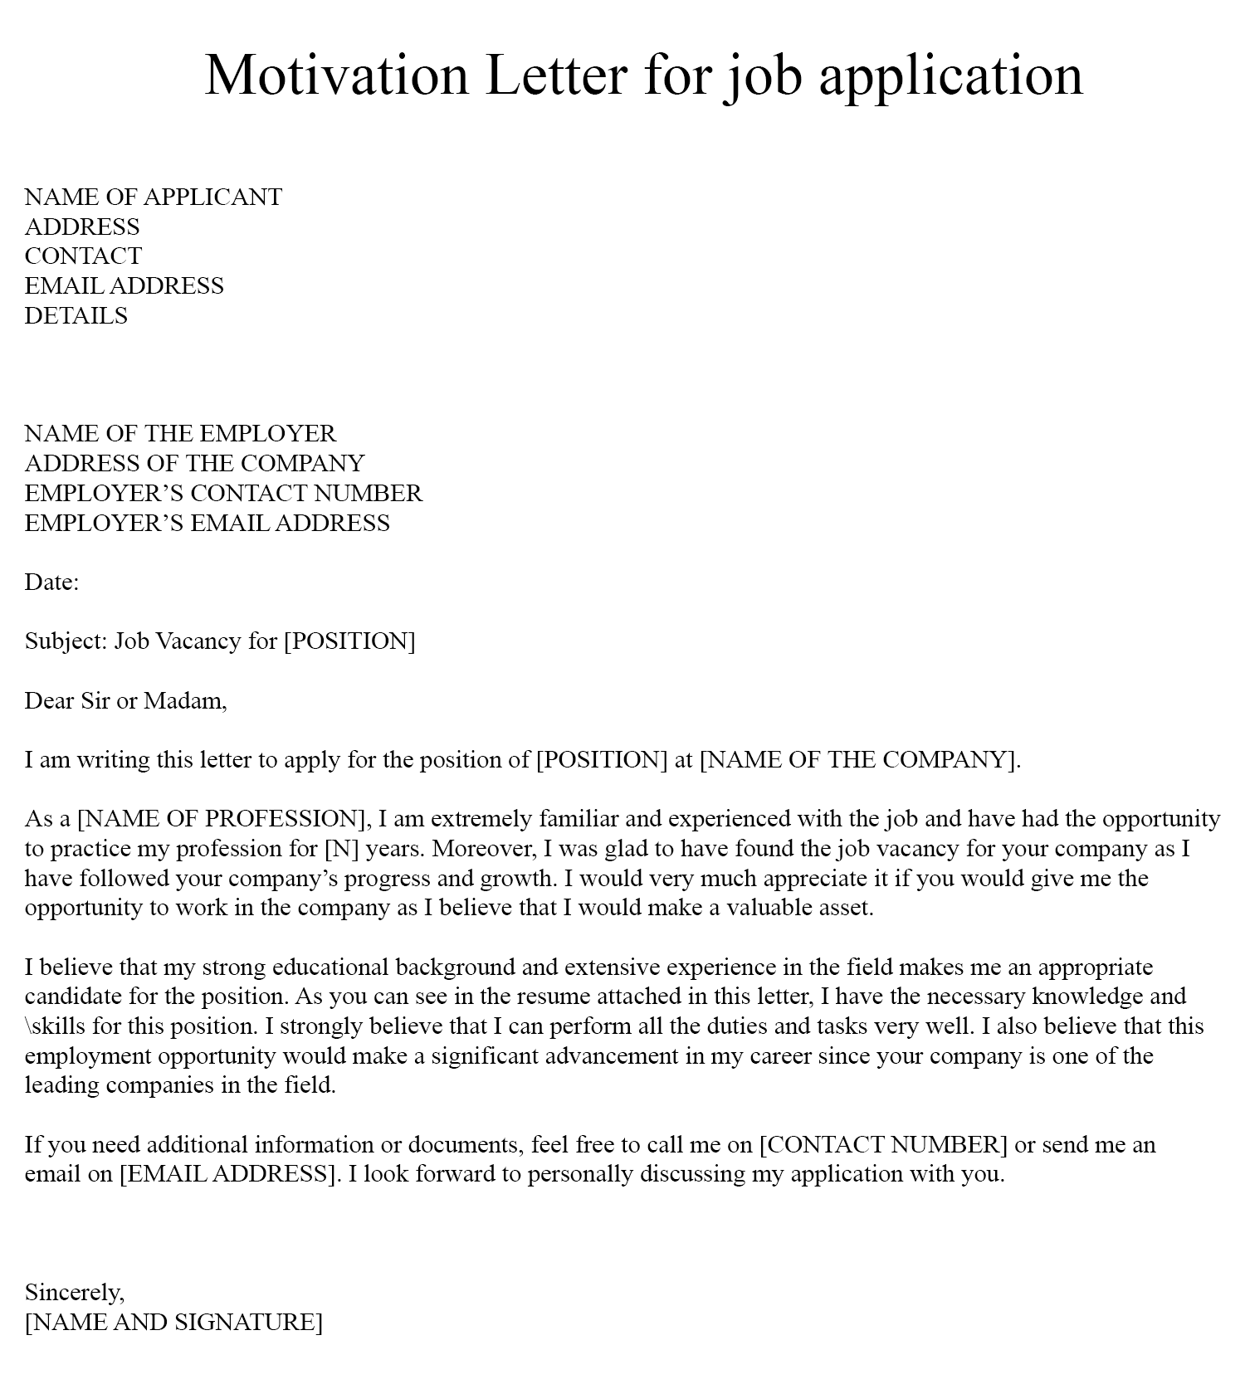
Notes:
Wat is dit document?
Antwoord: dit is een motivatiebrief. Sommige werkgevers vragen een motivatiebrief waarin je je kort voorstelt en uitlegt wat jouw motivatie is om op de vacature te reageren. Je kan hulp vragen aan een tewerkstellingsdienst of vragen aan iemand om de brief na te lezen zodat er geen fouten instaan.

Slide 26
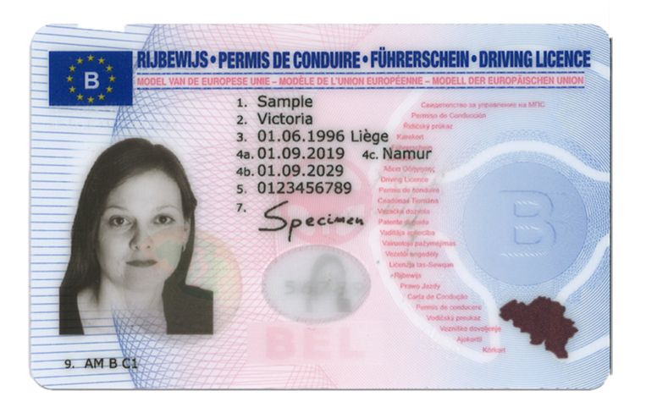
Notes:
Wat is dit document?
Antwoord: een rijbewijs. Voor sommige beroepen waar je je regelmatig moet verplaatsen, is een rijbewijs nodig.
Als je in je thuisland een rijbewijs had, kan je bij de gemeente navragen of dit kan omgezet worden in een Belgisch rijbewijs. (Dit is niet altijd mogelijk, het hangt af van welk land je komt).
Als je nog geen rijbewijs had, en je wilt er een halen in België. Dan kan dat, maar je moet verschillende examens afleggen en het is relatief duur.

Slide 27
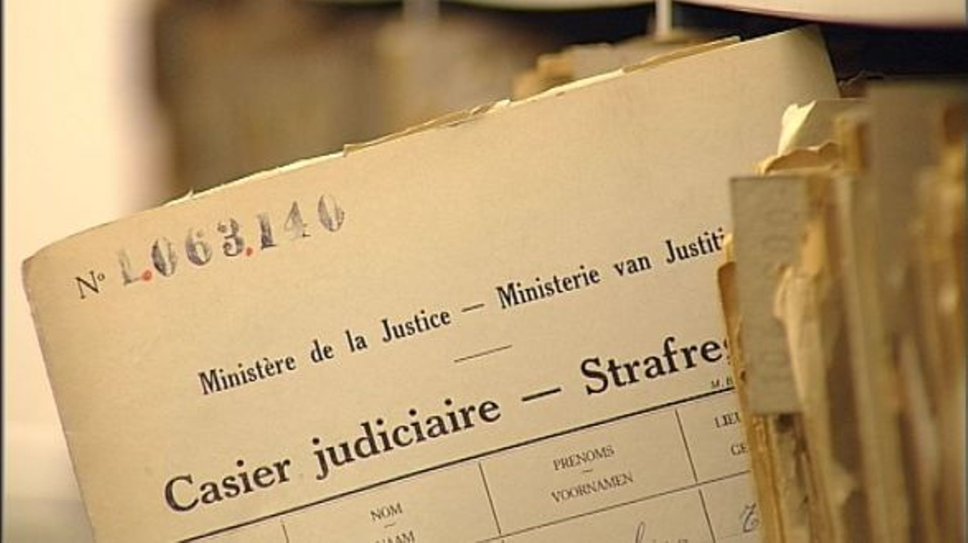
Notes:
Kennen jullie dit document?
Antwoord :een uittreksel van het strafregister (vroeger bewijs van goed gedrag en zeden). Dit is een document waarin eventuele vroegere veroordelingen staan vermeld. Om een uittreksel van het strafregister te krijgen, kan je naar de gemeente gaan.
Sommige werkgevers vragen dit document (vooral als je een job gaat doen waarbij je bijvoorbeeld met kinderen in contact komt).

Slide 28



Notes:
Wat stelt deze afbeelding voor?
Antwoord:
Voor sommige jobs moet je een diploma hebben. Dat kan een diploma van het secundair onderwijs, het hoger onderwijs of een specifieke opleiding zijn. Als je een diploma hebt behaald in een ander land dan België, kun je bij de bevoegde instanties navragen of dat diploma in België wordt erkend. Hiervoor kun je contact opnemen met de gespecialiseerde instantie in Vlaanderen of Wallonië.
OPGELET: een diploma laten erkennen in België is redelijk moeilijk. Het kan lang duren en soms zal je nieuwe diploma een lager niveau hebben dan je originele diploma van je herkomstland.
Link naar Fedasilinfo: Erkenning diploma | Fedasil info - informatieplatform voor asielzoekers in België

Slide 29
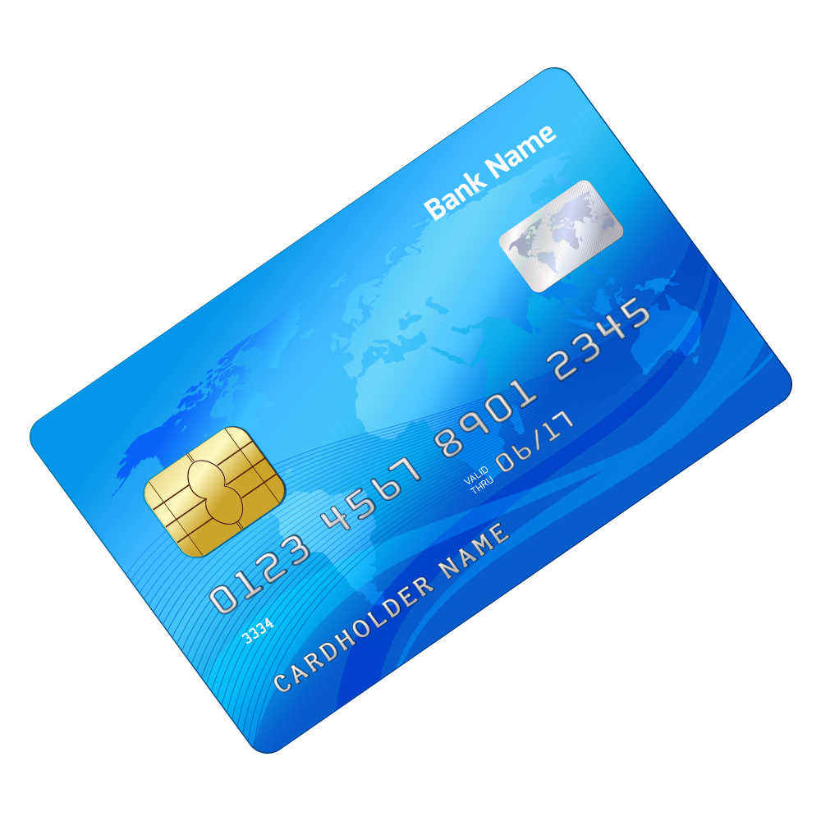
Notes:
Wat zie je op deze foto?
een bankkaart. Om te kunnen werken in België is het verplicht om een bankrekening te hebben. Het is dus belangrijk om deze bankrekening al te openen vóór je gaat solliciteren vor een job, want als je de job krijgt, zal de werkgever ernaar vragen. Je loon wordt altijd betaald op de bankrekening.
/!/ Met de Belfius-kaart die je eventueel in het centrum hebt ontvangen, kan je geen salaris ontvangen of geld opnemen. Deze kaart dient alleen voor het ontvangen van zakgeld, maaltijdcheques of geld dat je via klusjes in het centrum hebt verdiend. Je zal dus contact moeten opnemen met een bank om een aparte rekening te openen.

Slide 30
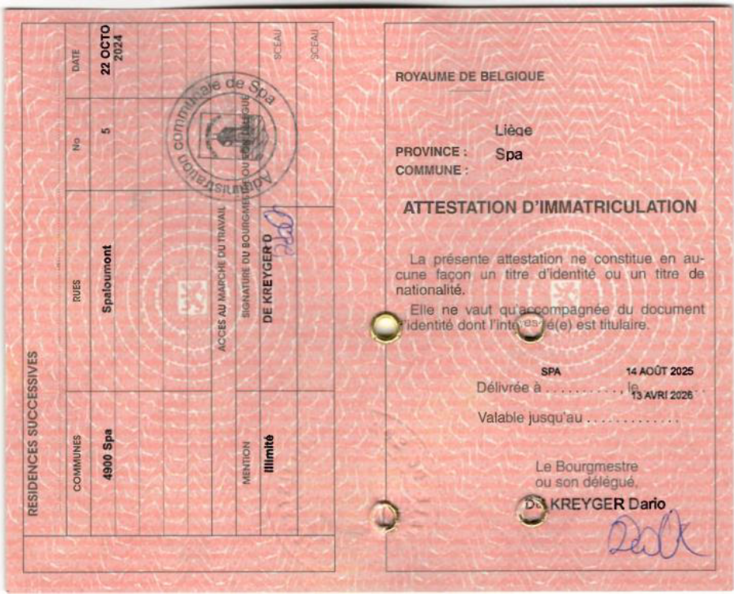
Notes:
Wat is dit document?
Een attest van immatriculatie of een oranje kaart is een voorlopige verblijfsdocument dat je ontvangt als verzoeker om internationale bescherming (asielzoeker). Je kan een oranje kaart aanvragen bij de gemeente als je een bijlage 25 of 26 hebt.
Vier maanden na het indienen van je asielaanvraag, mag je beginnen werken, zolang het CGVS nog geen negatieve beslissing over je aanvraag heeft genomen. Je krijgt dan een stempel op de kaart waarop staat: “Toegang tot de arbeidsmarkt: onbeperkt”.
Als je een volgend verzoek hebt gedaan, ontvang je alleen een AI als het CGVS je aanvraag ontvankelijk heeft verklaard.

Slide 31

Notes:
Wat zie je op deze foto?
Antwoord: deze afbeelding verwijst naar het leren van talen. Om werk te vinden in België moet je minstens de basis begrijpen en spreken van de taal van de regio. Als je de taal nog niet kent, zal het moeilijk zijn om werk te vinden.

Slide 32


Wat heeft Malika allemaal nodig om bij Lidl te solliciteren?
Notes:
Welke documenten heeft Malika nodig om bij Lidl te solliciteren?
**Vraag bij elk document eerst aan de bewoner of Malika het nodig heeft of niet. Klik voor elk antwoord met de muis op het document om het antwoord te zien. **

Slide 33
Wat heeft Malika allemaal nodig om bij Lidl te solliciteren?

Slide 34
Notes:
Voor je de bal teruggooit, kan je nog even herhalen welke stappen Malika al heeft gezet?
Ze weet dat ze mag werken in België
Ze is ingeschreven bij VDAB
Ze heeft gezocht naar een job
Ze heeft haar documenten om te solliciteren in orde gemaakt
Nu gooi ik de bal naar een volgend persoon, die Malika zal helpen bij de volgende stap: het sollicitatiegesprek.

Slide 35
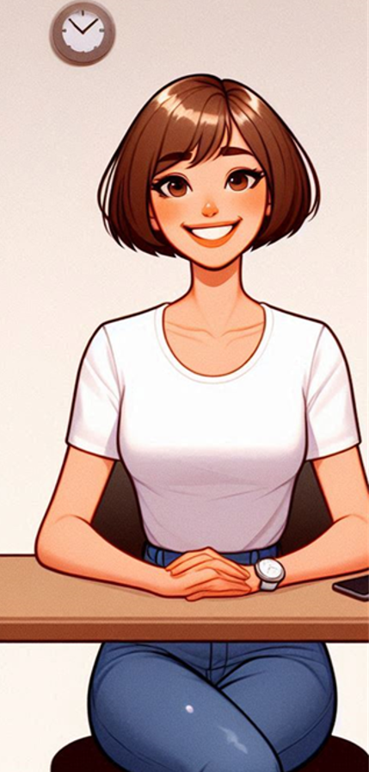
Open vraag:
Waar moet je op letten tijdens een sollicitatiegesprek?
Notes:
De volgende stap is het sollicitatiegesprek.
Als een werkgever interesse heeft in je profiel, nodigt hij of zij je uit voor een gesprek. Dit is een gesprek waarin de werkgever je leert kennen en nagaat of je geschikt bent voor de functie die hij of zij aanbiedt. Op deze foto zie je Malika tijdens haar sollicitatiegesprek. Er vallen verschillende dingen op:
Het oogcontact: het is belangrijk om je gesprekspartner tijdens het gesprek in de ogen te kijken
De glimlach: een open en gemotiveerde houding zorgt voor een goede indruk tijdens het gesprek
De kleding: het is belangrijk om gepaste kleding te kiezen
De aandacht: zorg ervoor dat je je telefoon uitschakelt, zodat je niet gestoord wordt tijdens het gesprek
Stiptheid: kom altijd iets te vroeg aan, zodat je het juiste lokaal nog kan vinden en het gesprek op tijd kunt beginnen. Te laat komen wordt in België gezien als een gebrek aan respect en professionaliteit.
Het is belangrijk om je goed voor te bereiden op een sollicitatiegesprek. Zoek op het internet al wat dingen op over het bedrijf waar je solliciteert. Dit laat zien dat je goed voorbereid en gemotiveerd bent.

Slide 36
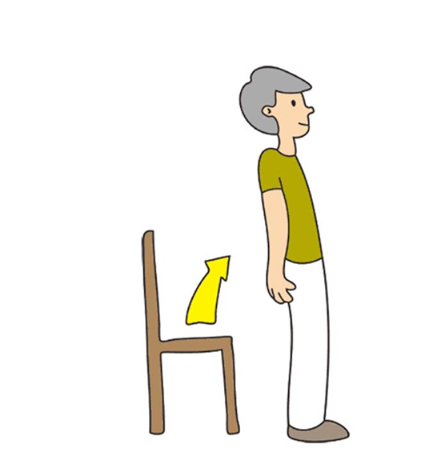
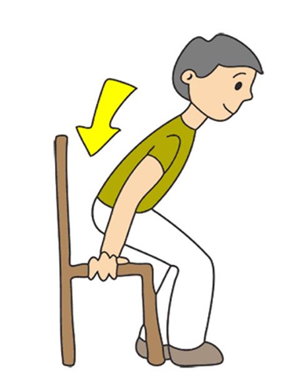
Gedrag op het werk
Ik ben akkoord
Ik ben niet akkoord
Notes:
We gaan het nu hebben over de correcte gedrag en houding op het werk, zodat je je job kan behouden.
Ik zal jullie een aantal situaties voorleggen. Jullie kunnen op twee manieren reageren: Als je akkoord bent, sta je op. Als je niet akkoord bent, blijf je zitten. Is dat voor iedereen duidelijk?
*Vraag de deelnemers om op te staan om aan te geven dat ze het ermee eens zijn*

Slide 37

Het is belangrijk om hallo te zeggen tegen mijn collega's als ik op het werk aankom. Bij mijn vertrek neem ik afscheid.
Ik ben akkoord
Ik ben niet akkoord
Notes:
Het is belangrijk om op het werk bepaalde beleefdheidsregels in acht te nemen: Zeg dag en tot ziens, bedank anderen en bied je excuses aan wanneer dat nodig is.
Het is ook belangrijk om af en toe eens bij je collega’s te informeren hoe het met hen gaat. Dag zeggen als je toekomt is ook belangrijk om je aanwezigheid op het werk te tonen.

Slide 38
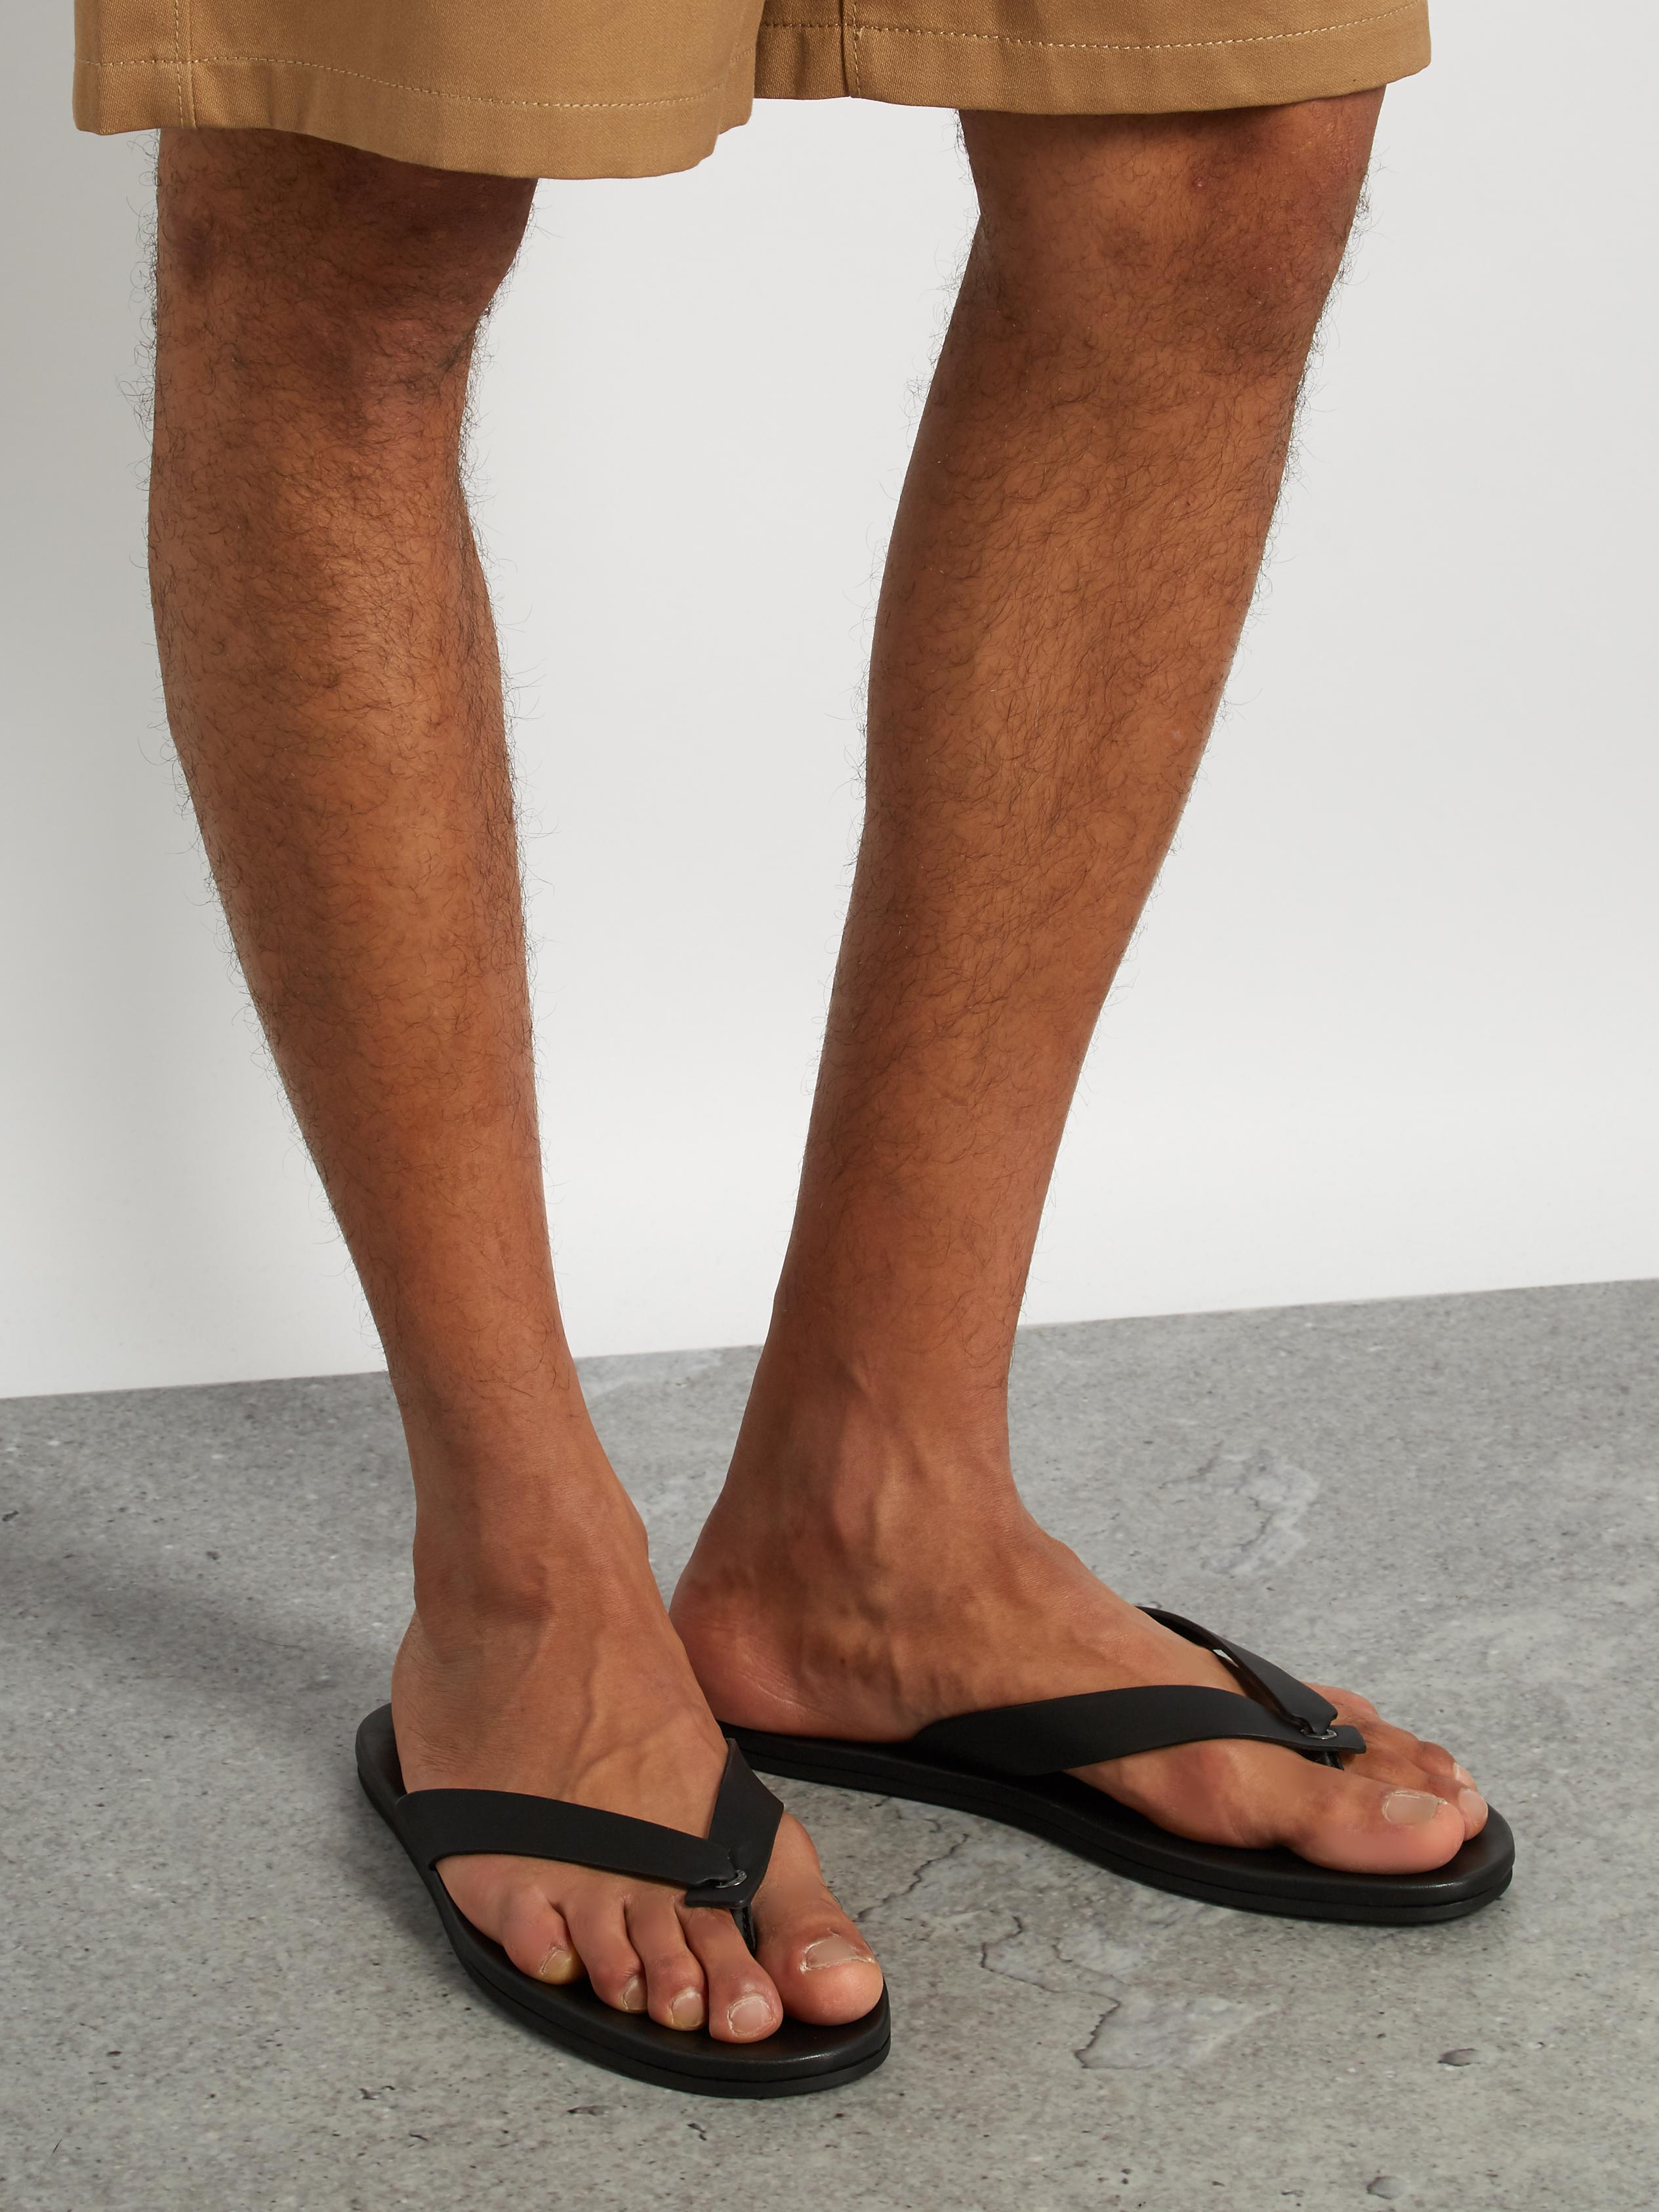
Ik kan naar mijn werk gaan met pantoffels/slippers
Ik ben akkoord
Ik ben niet akkoord
Notes:
Op de meeste jobs mag je niet met teenslippers toekomen. Het dragen van teenslippers kan een slechte indruk wekken bij je collega’s en je werkgever. Soms is het om veiligheidsredenen verboden.

Slide 39

Als ik te laat op het werk aankom, kunnen ze me terugsturen.
Ik ben akkoord
Ik ben niet akkoord
Notes:
Het kan iedereen overkomen dat hij of zij te laat komt. Als dat gebeurt, moet je je werkgever altijd op de hoogte brengen. Als het één keer gebeurt, moet je ervoor zorgen dat het niet meer voorkomt. Als het vaker gebeurt, kan dat leiden tot problemen. Het lijkt een gebrek aan respect.

Slide 40
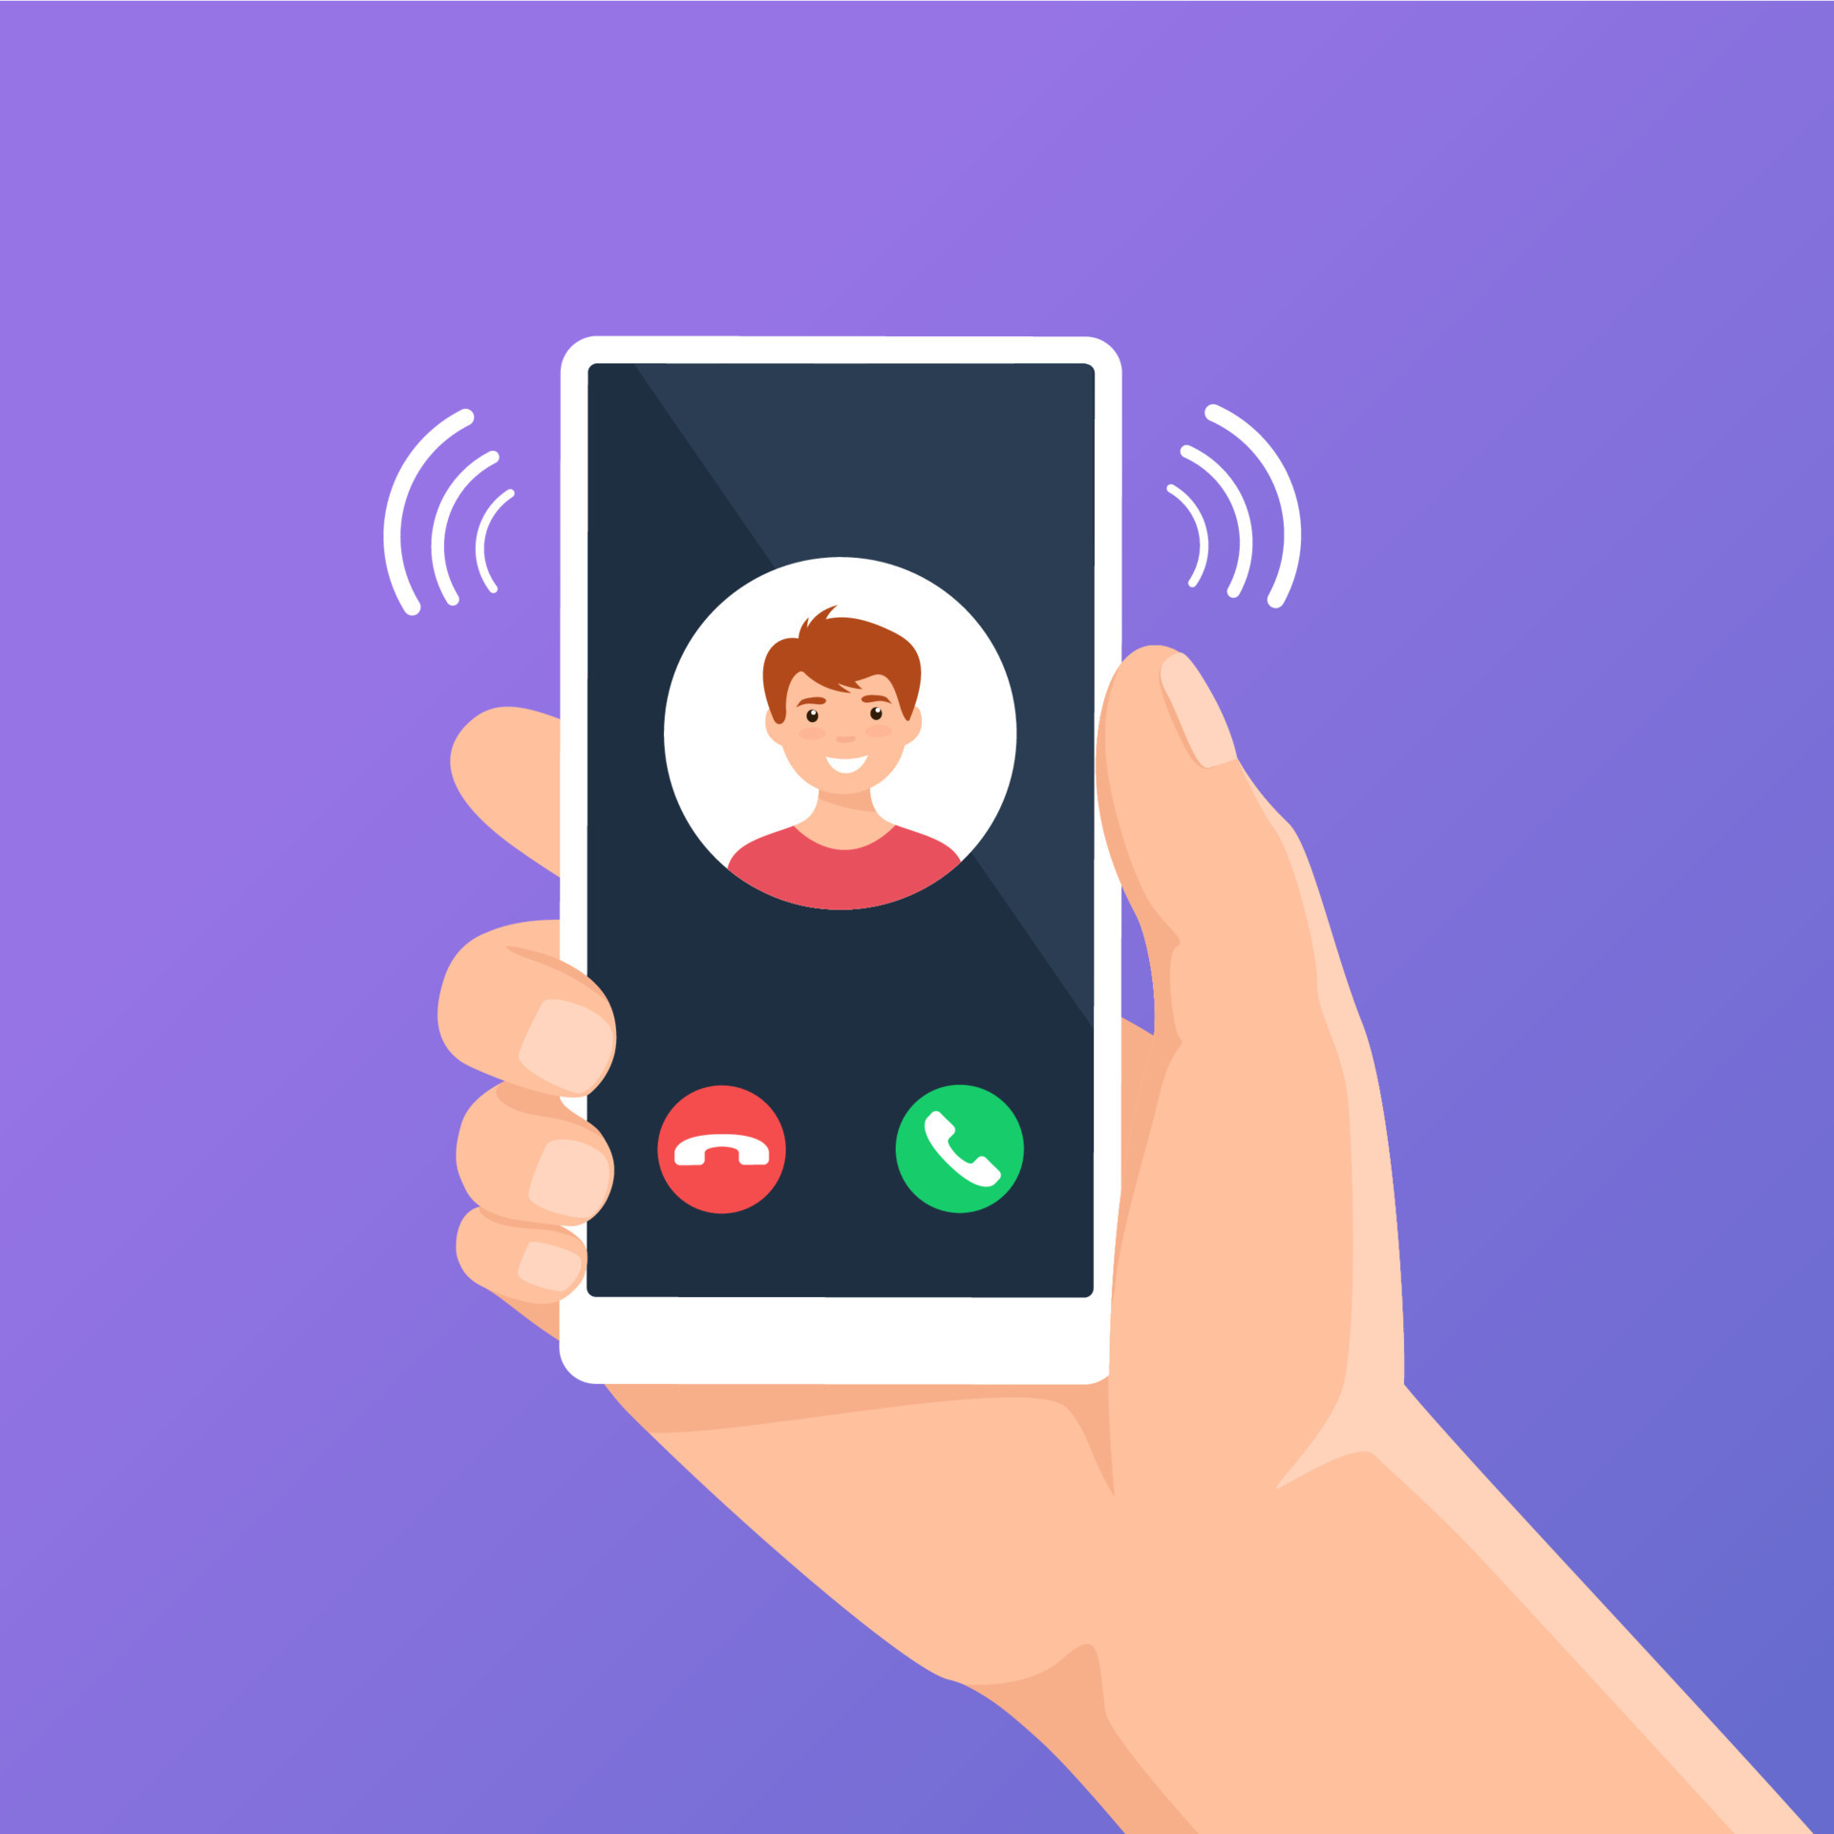
Ik mag tijdens mijn werkuren op mijn telefoon bezig zijn
Ik ben akkoord
Ik ben niet akkoord
Notes:
Tijdens de werkuren mag de telefoon in principe niet voor privédoeleinden worden gebruikt (behalve in noodgevallen).
Ten opzichte van je collega's of baas is het wel belangrijk dat je tijdens de werkuren bereikbaar bent. De manier waarop je de telefoon opneemt (door ‘hallo’, ‘hoe kan ik u helpen’ of ‘fijne dag’ te zeggen) is belangrijk. Bij e-mails moet je letten op de opbouw van de e-mail en op de spelling.

Slide 41

Het is oké om over een collega te roddelen.
Ik ben akkoord
Ik ben niet akkoord
Notes:
Roddelen over een collega of je baas is geen professionele houding. Als collega's onaardige dingen over jou zeggen, kun je dit met je leidinggevende bespreken.

Slide 42

Notes:
Voor je de bal teruggooit, kan je nog even herhalen welke stappen Malika al gezet heeft?
Ze weet dat ze mag werken in België
Ze is ingeschreven bij VDAB
Ze heeft gezocht naar een job
Ze heeft haar documenten om te solliciteren in orde gemaakt
Ze heeft haar sollicitatiegesprek gedaan
Gooi de bal maar terug

Slide 43
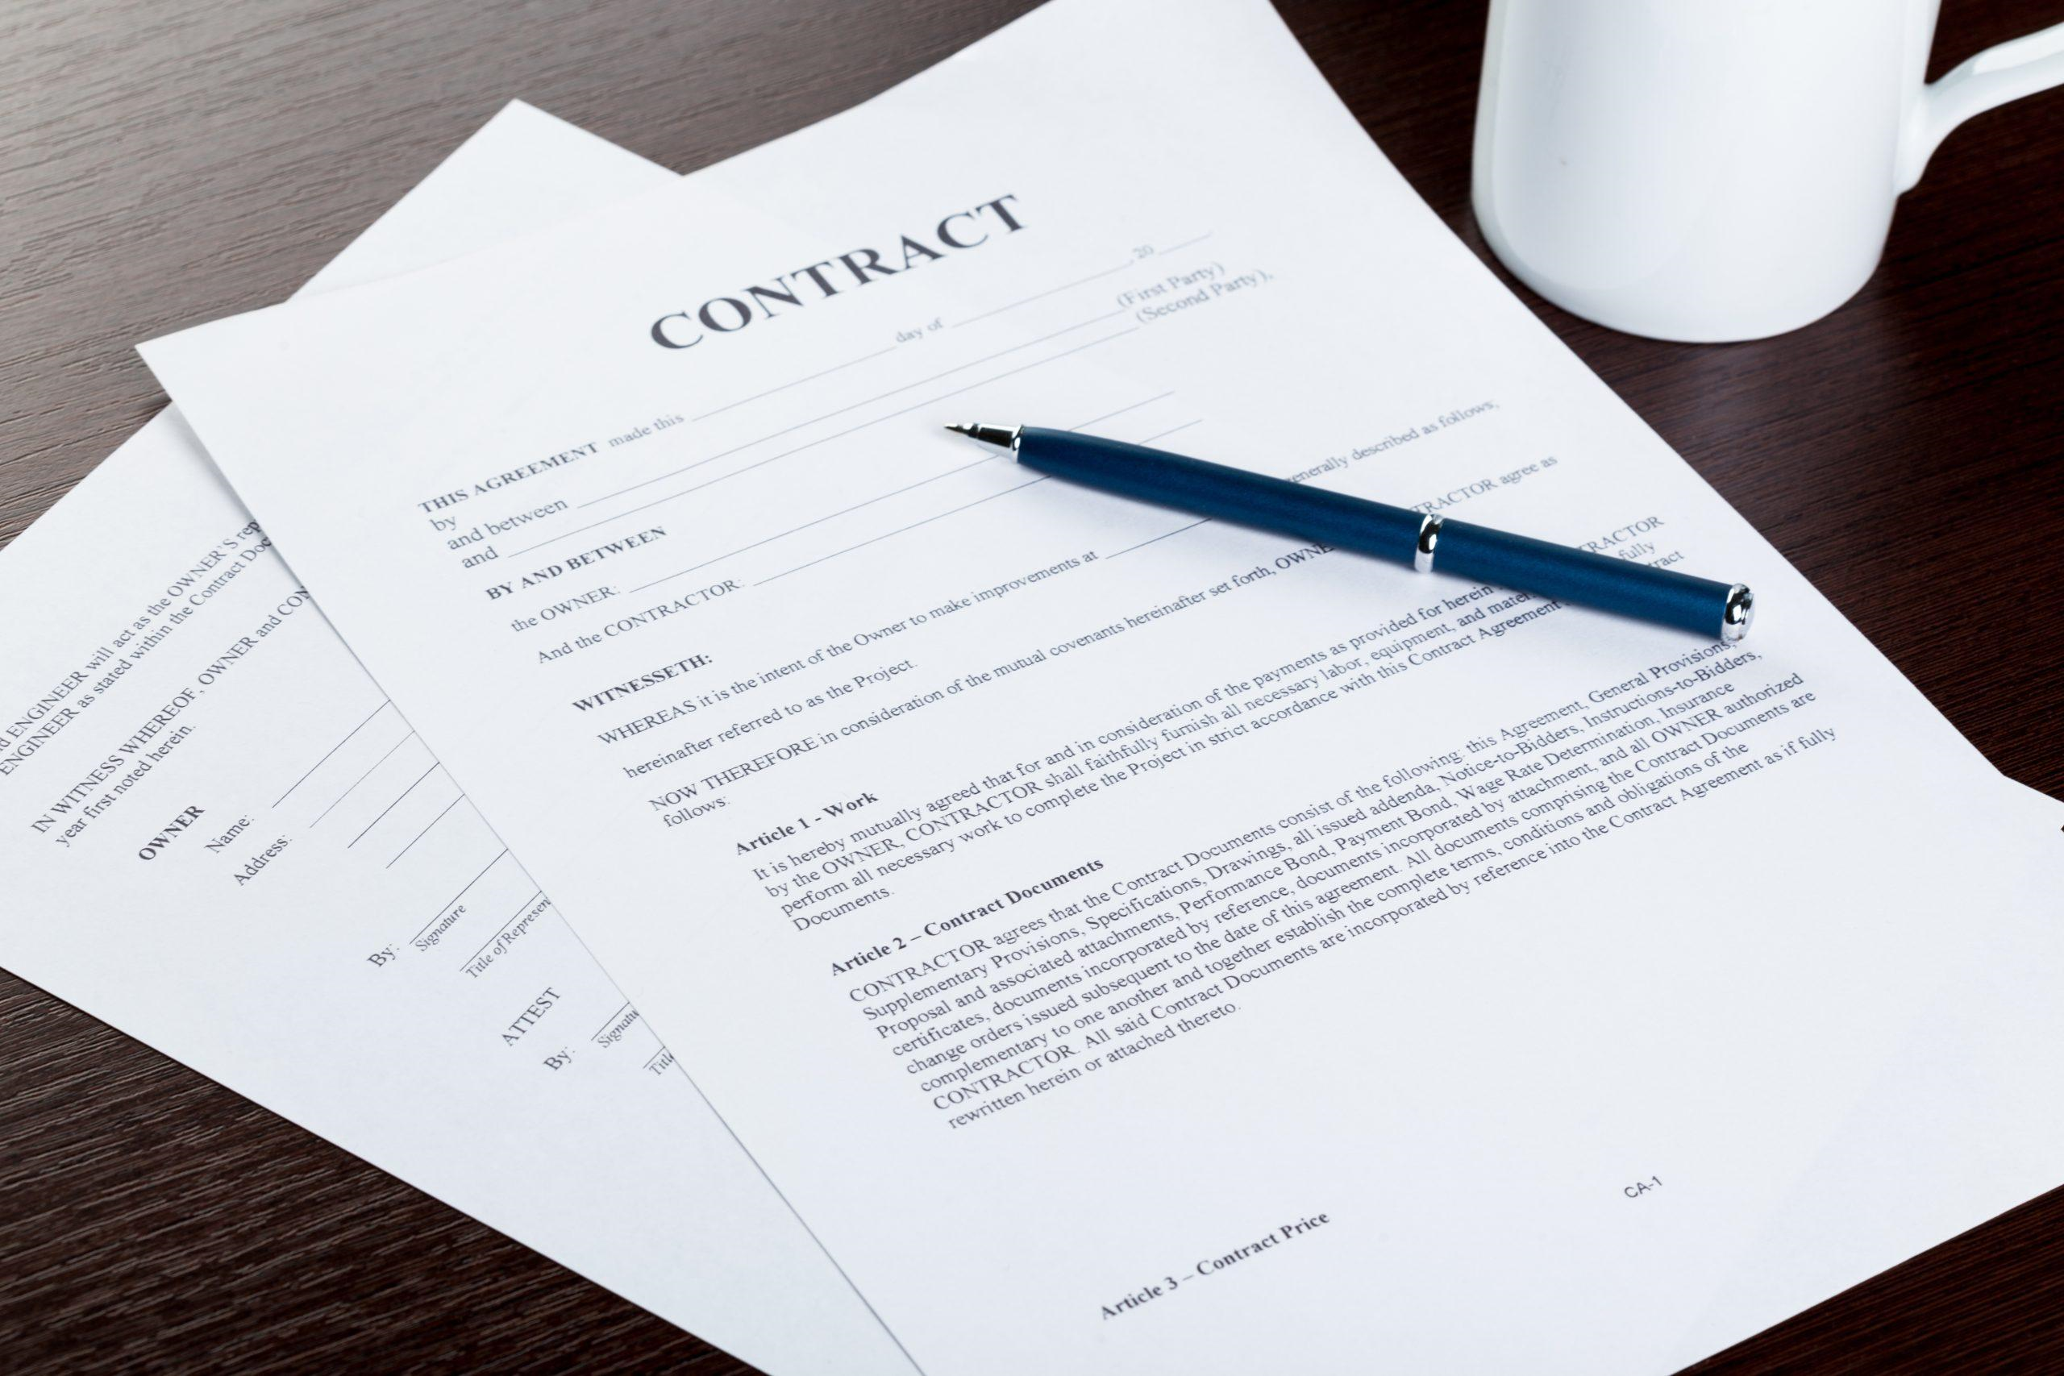
Vraag:
Wat staat er in een arbeidscontract?
Notes:
Goed nieuws, het gesprek van Malika is goed verlopen!
De werkgever stuurt het arbeidscontract op. Wat denk jij dat er allemaal in dit contract moet staan?
De identiteit van de werkgever en werknemer
Het loon
De duur van het contract
Het uurrooster
Het is heel belangrijk om het contract goed te lezen en te begrijpen voor je het tekent. Vraag eventueel de hulp van iemand die je hierbij kan helpen.

Slide 44
Niet juist… Probeer opnieuw!

Slide 45


Er bestaat een minimumloon in België
Notes:
Er bestaat een minimumloon in België. Dat bedraagt 2.111,89 € bruto per maand voor een voltijdse job.
**Opgelet: dit bedrag wijzigt regelmatig. Check nog even voor de opleiding. **

Slide 46
Niet juist… Probeer opnieuw!

Slide 47

Ik mag mijn loon cash ontvangen
Notes:
In België is het verboden om het loon cash uit te betalen. Het is dus absoluut nodig om een Belgische bankrekening te openen zodat het salaris hierop gestort kan worden.

Slide 48
Niet juist… Probeer opnieuw!

Slide 49

Mijn loont varieert elke maand, mijn baas beslist daarover.
Als hij niet tevreden is over mijn werk, betaalt hij minder, of helemaal niets.
Notes:
Het maandelijks loon staat vermeld in het contract, en moet elke maand gestort worden door de werkgever. Normaal is dit op het einde van de maand.

Slide 50
Niet juist… Probeer opnieuw!

Slide 51

In België moet je 38 uur per week werken voor een voltijdse baan.
Notes:
Dit kan variëren naargelang de sector of de geldende collectieve arbeidsovereenkomsten (sommige bedrijven of sectoren hebben een werkweek van 35, 36 of 40 uur).De wettelijke maximumwerkduur bedraagt 38 uur per week (of 8 uur per dag), maar er zijn dus uitzonderingen.
Bij flexibele werktijden of bijzondere regelingen (zoals ploegendienst of nachtwerk) gelden specifieke regels. Enkele voorbeelden van jobs met onregelmatige werktijden: pakjesbezorger, bakker, schoonmaakmedewerker bij bepaalde bedrijven, chauffeur, enz.

Slide 52
Niet juist… Probeer opnieuw!

Slide 53

Wanneer ik een dag wettelijk verlof neem, word ik toch betaald.
Notes:
In België zijn je verlofdagen betaald.
Het aantal vakantiedagen voor een voltijdse werknemer hangt af van een aantal zaken, vooral van de sector (publiek of privé), van je ancienniteit en van het werkregime. In privebedrijven heeft een voltijdse werknemer die het vorige jaar (referentiejaar) een volledig jaar heeft gewerkt recht op vier weken betaalde vakantie. Dat komt overeen met 20 werkdagen, als je 5dagen/week werkt.
Sommige sectoren of werkgevers geven extra dagen. Er zijn ook nog officiële feestdagen.

Slide 54
Niet juist… Probeer opnieuw!

Slide 55
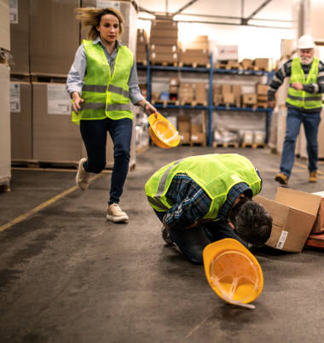
Als ik een arbeidsongeval heb, is mijn baas verantwoordelijk.
Notes:
Als je een arbeidsongeval hebt, hoef je niets te betalen voor de medische kosten. Als een arts vaststelt dat je arbeidsongeschikt bent, kan het zijn dat je tijdens de herstelperiode niet mag werken. In dat geval ontvang je een arbeidsongeschiktheidsuitkering.

Slide 56
Niet juist… Probeer opnieuw!

Slide 57
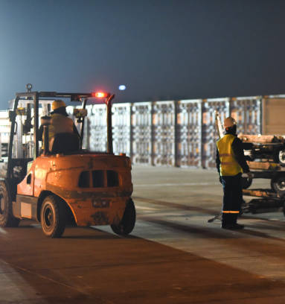
In België kan je 's nachts werken
Notes:
Tot en met 31 mei 2026 was nachtwerk in principe verboden, maar er waren enkele wettelijke uitzonderingen.
Vanaf 1 juni is nachtwerk in principe toegestaan. Nachtwerk is werk dat wordt verricht tussen 20u en 06u, behalve in de distributiesector, de e-commerce en soortgelijke sectoren, waar nachtwerk tussen 23u en 06u gebeurt.

Slide 59
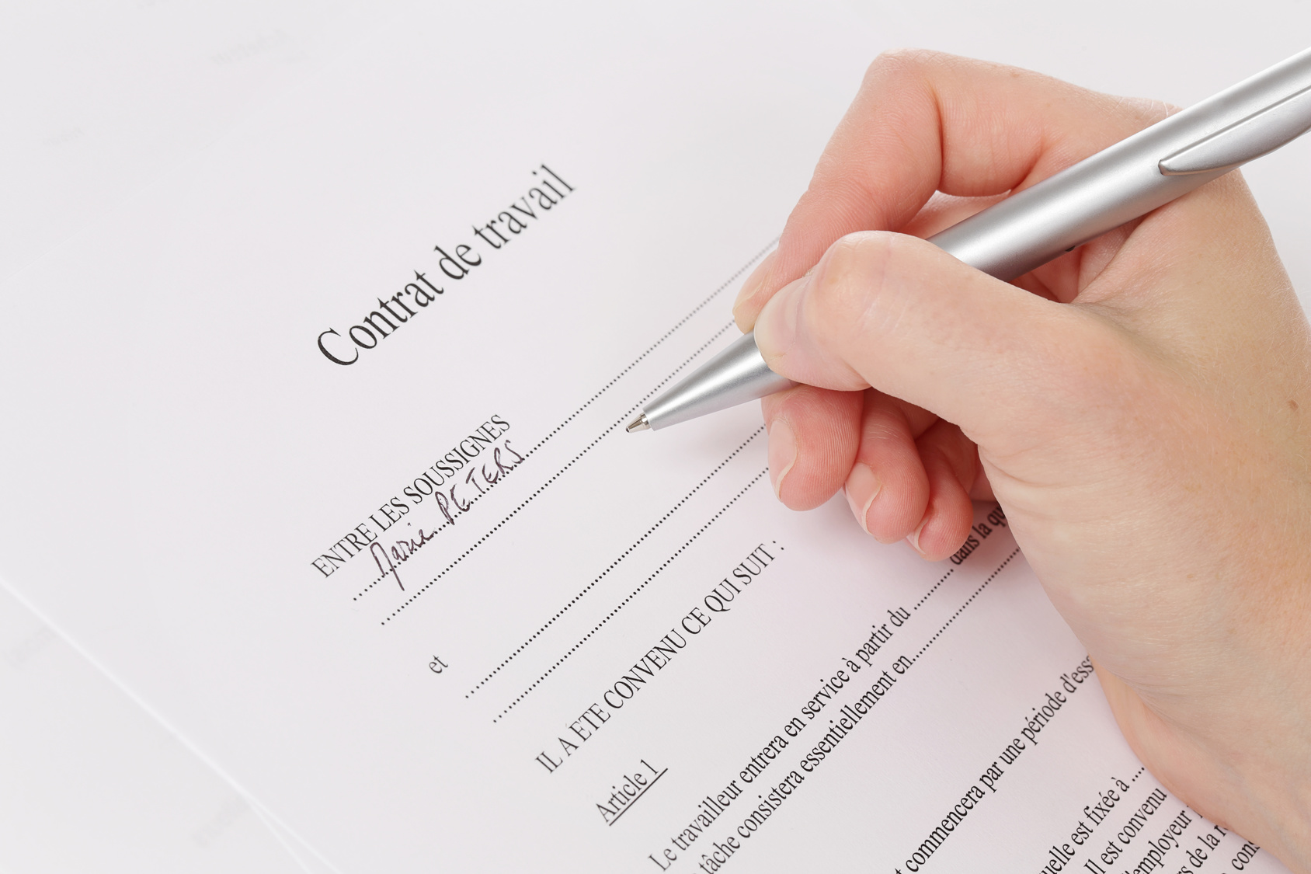
Notes:
Malika heeft ondertussen volgende stappen gezet:
Ze weet dat ze mag werken in België
Ze is ingeschreven bij VDAB
Ze heeft gezocht naar een job
Ze heeft haar documenten om te solliciteren
Ze heft haar sollicitatiegesprek gedaan
Ze heeft haar contract nagelezen en hierbij hulp gevraagd.
Ik gooi de bal nu naar een volgende persoon.

Slide 60
Niet juist… Probeer opnieuw!

Slide 61



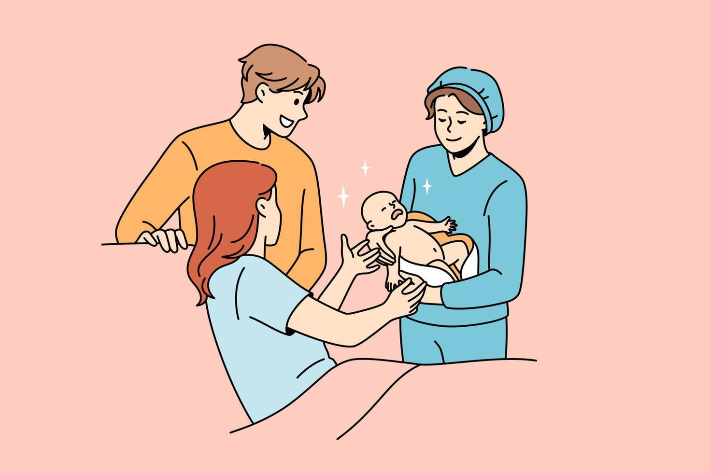
Welk type vakantie bestaat niet in België?
Notes:
Wat zie je op de 4 afbeeldingen? *laat de deelnemers raden*
1. Wettelijke vakantie (jaarlijkse vakantie)
Elke werknemer heeft recht op een aantal betaalde vakantiedagen per jaar (berekend in functie van je prestaties van het jaar voordien).
Algemene regel: 20 werkdagen voor een voltijds regime (4 weken).
2. Ouderschapsverlof / zwangerschapsverlof
Moederschapsverlof (zwangerschapsverlof) : 15 weken (verlengd in geval van tweelingen).
Ouderschapsverlof voor beide ouders: 20 dagen, te nemen in de iver maand na de geboorte om meer tijd met het jonge kind te kunnen doorbrengen.
3. Wettelijke feestdagen
10 officiële feestdagen per jaar (ex. 1januari, 21 juli, 25 december…).
=>verlof om naar de tandarts te gaan = niet correct. Je moet eerst vragen wat de regels zijn van jouw werkgever rond medische afspraken tijdens de werkuren.

Slide 63

Wanneer ontvangt Malika haar eerste loon?
Notes:
Kan je volgende vraag beantwoorden?
Antwoord: In België wordt het loon normaal gezien op het einde van de maand betaald. Soms zijn er uitzonderingen, maar dit moet dan besproken worden met de werkgever tijdens het ondertekenen van het contract.

Slide 64


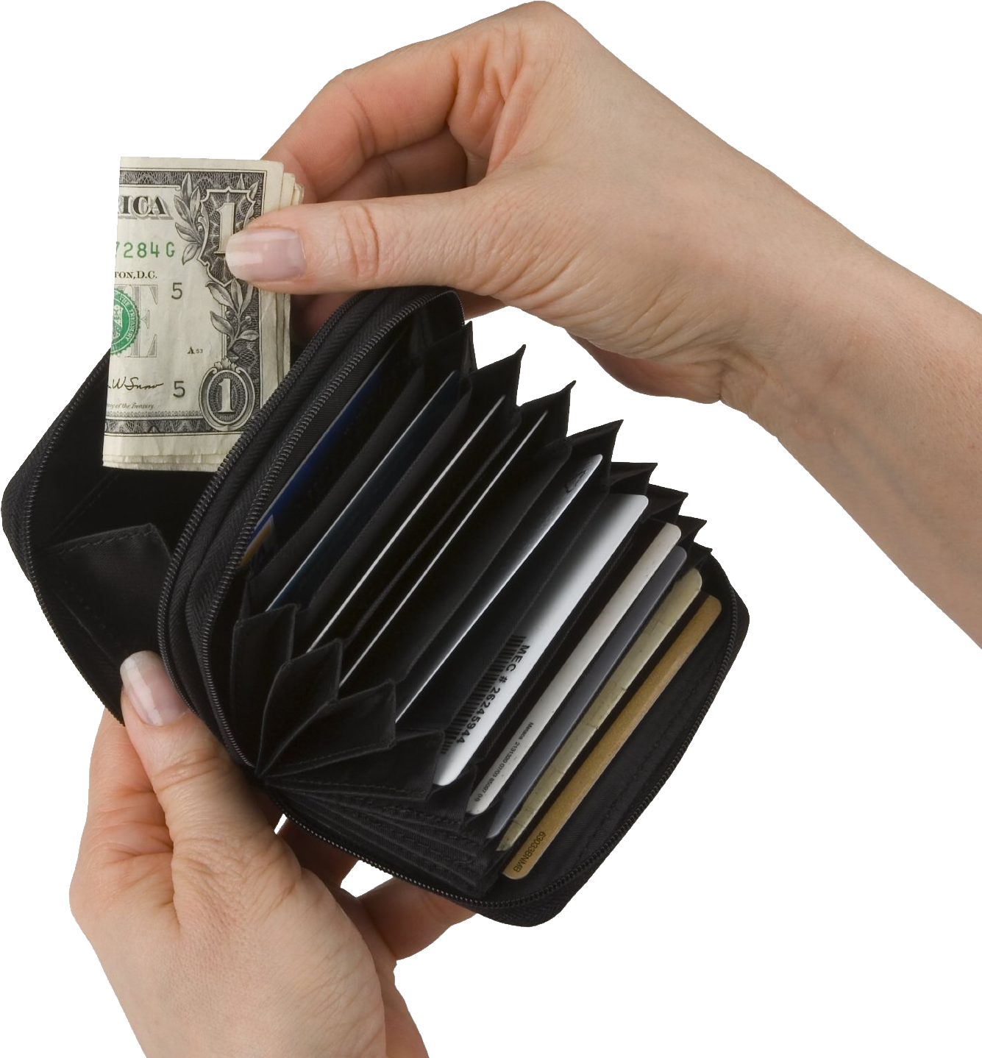
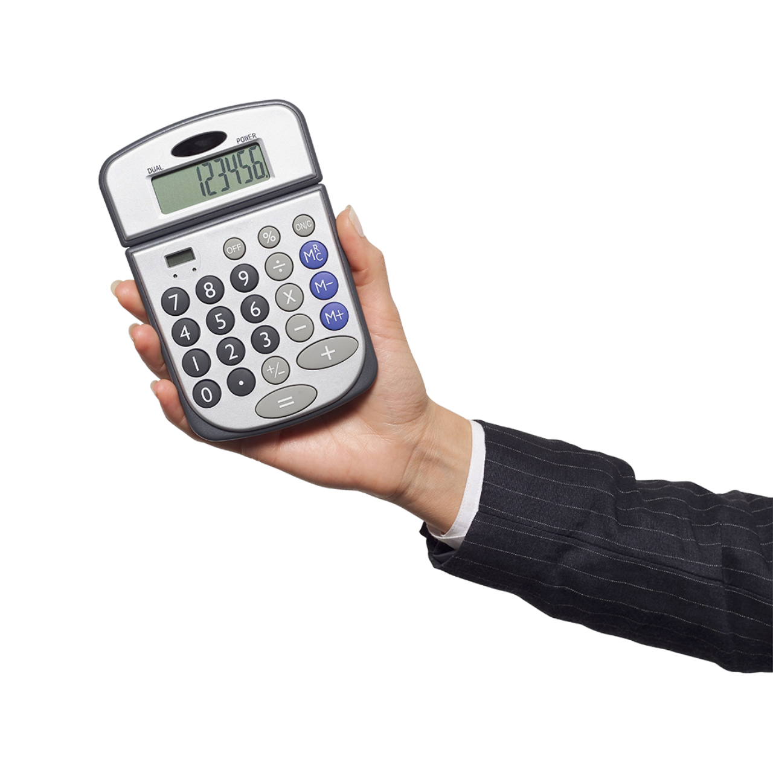
Sociale bijdragen
Bruto loon
Belasting
Notes:
In België is het loon dat op het contract staat vermeld niet hetzelfde als het bedrag dat je daadwerkelijk op je bankrekening ontvangt.
Hoe komt dat?
Antwoord: de staat houdt belastingen en sociale bijdragen in.
Deze bijdragen verschillen naargelang het bedrag van het loon dat je ontvangt.
Elk jaar controleert de Belgische staat of iedereen zijn belastingen wel heeft betaald. Dan ontvangt iedereen die heeft gewerkt een e-mail of een brief met de berekening van de belastingen op basis van zijn of haar persoonlijke situatie.

Slide 65








Notes:
Waarvoor dienen de sociale bijdragen?
Antwoord: het gaat om een systeem van solidariteit waarbij de staat een deel van het geld herverdeelt aan mensen die er nood aan hebben. Kan je adhv de afbeeldingen raden naar welke groepen dit geld bijvoorbeeld gaat?
Antwoord:
Gezondheidszorg
Pensioenen
Werkloosheid
Kinderbijslag
Uitkeringen voor personen met een handicap
Personen aan wie de vluchtelingenstatus is toegekend. Zij hebben voortaan toegang tot sociale zekerheid, net als andere Belgische burgers.
Door te werken zal je dus op jouw beurt ook bijdragen aan het solidariteitssysteem waarvan je nu geniet.

Slide 66
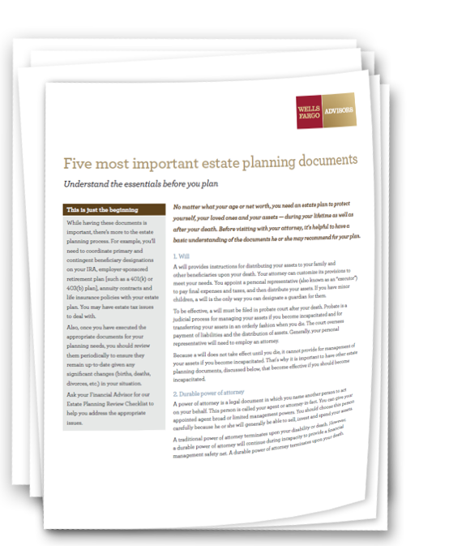
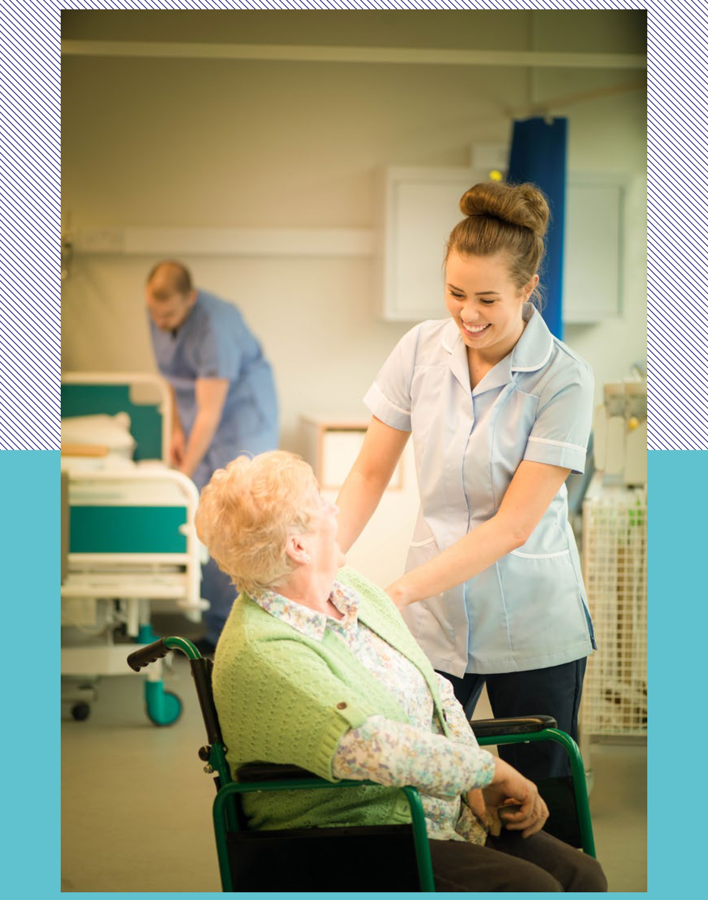

Universitair Ziekenhuis Antwerpen (UZA)
Drie Eikenstraat 655,
2650 Edegem
LACROIX Sarah
Pyckestraat 11, 2018 Antwerpen
+32 485222406
lacroix.sara@uza .be
Brutosalaris
RSZ
Premie
Belastbaar inkomen
Inkomstenbelasting
Netto inkomen zonder andere premies
Fietsvergoeding
Maaltijdcheques
Netto-inkomen
2543 EUR
- 332,37 EUR
+ 124,87 EUR
+ 2335,50 EUR
-332,35 EUR
1988,94 EUR
+ 42 EUR
+ 125 EUR
2155,94 EUR
Loonfiche| Januari 2026
Notes:
Malika is nu een maand aan het werk en ze ontvangt haar eerste loon. Er is een verschil tussen het bruto (datgene wat de werkgever moet betalen) en het netto (wat de werknemer ontvangt).
Hier een voorbeeld van een loonfiche. Je ziet het bruto loon in het groen, het netto loon in het oranje. Het netto salaris is wat je op je bankrekening ontvangt
Belastingen worden gebruikt om openbare diensten te betalen (wegen, ziekenhuizen, scholen...). Opvangcentra behoren daar ook toe.
Je kunt je loonfiche op verschillende manieren krijgen: op papier, via e-mail of via sms (via een link). Voor sommige jobs is het loon niet maandelijks. Bij interim ontvang je bijvoorbeeld per opdracht een loonfiche (en niet één loonfiche per maand).

Slide 67
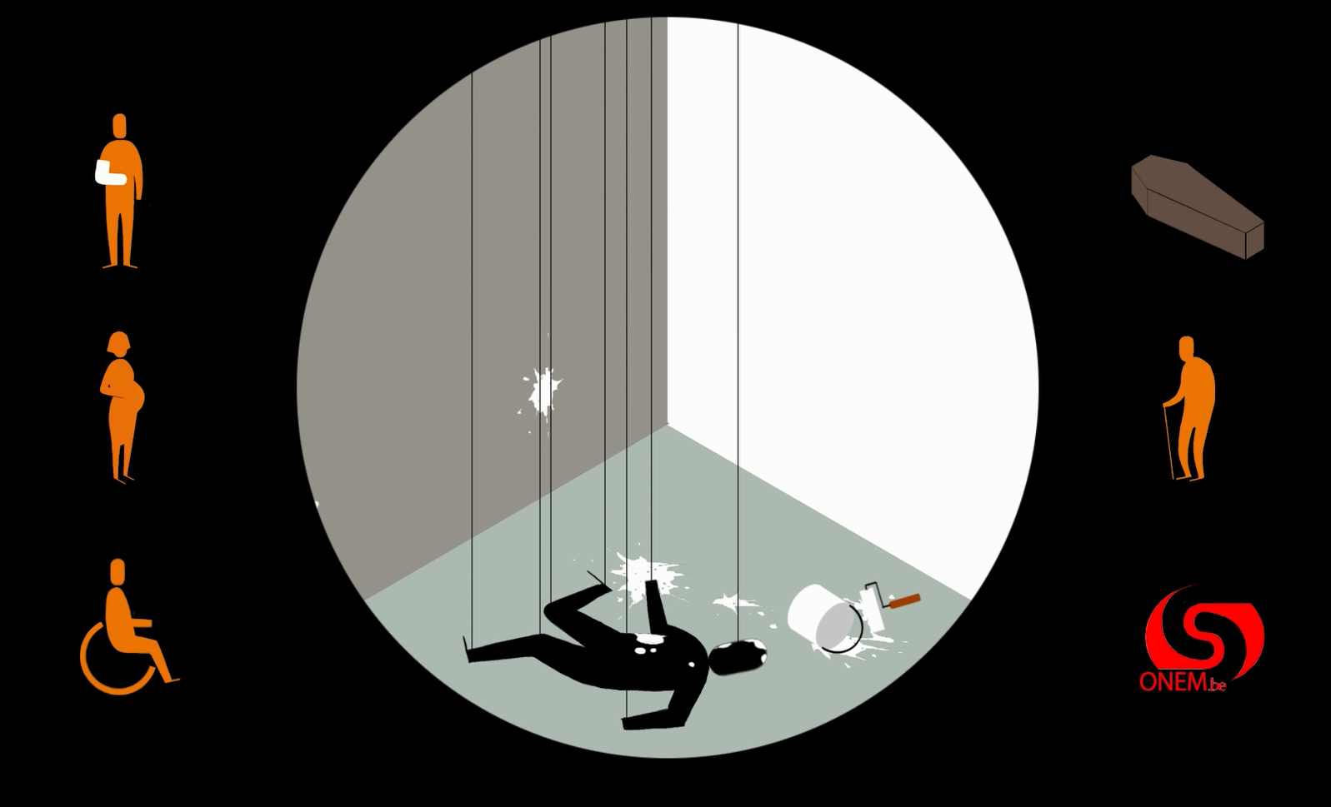






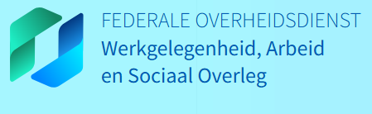


Notes:
Als je niet officieel in België werkt, noemt men dat „zwartwerken“. Dit betekent dat je niet dezelfde voordelen en bescherming krijgt die bij een arbeidsovereenkomst horen: vergoeding bij een arbeidsongeval, zwangerschaps- en ouderschapsverlof, pensioen, enz.
Zwartwerken brengt grote risico's met zich mee en is illegaal in België. Als je je in deze situatie bevindt, kan je contact opnemen met een van de volgende organisaties (zie dia).

Slide 68

Cumul: video deel 1
Albanian
Portugese
Arabic
Russian
Dutch
Somali
English
Spanish
Farsi
Tirgrigna
French
Turkish
German
Pachto
Notes:
Als je werk vindt, zal dit een impact hebben op de Kosten die je moet bijdragen aan het opvangcentrum, in ruil voor de opvang. In de volgende video zien jullie hoe dit werkt.
*De trainer klikt op de taal van het publiek, de link leidt rechtstreeks naar de video over cumul op Fedasilinfo*
Praat erover met je assistant.

Slide 69

Notes:
Malika heeft ondertussen volgende stappen gezet:
Ze weet dat ze mag werken in België
Ze is ingeschreven bij VDAB
Ze heeft gezocht naar een job
Ze heeft haar documenten om te solliciteren in orde gemaakt
Ze heeft haar sollicitatiegesprek gedaan
Ze heeft haar contract nagelezen en hierbij hulp ingeschakeld.
Ze begrijpt het verschil tussen bruto en netto loon, en ze weet dat ze een deel moet afdragen in ruil voor de opvang.
Ik gooi nu de bal naar een volgende deelnemer.

Slide 70
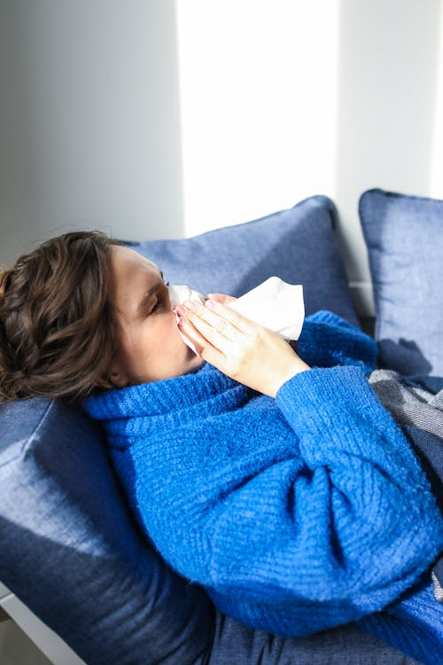
Vraag:
Wat moet Malika doen als ze ziek is?
Notes:
Nu Malika haar arbeidscontract heeft getekend en haar eerste salaris heeft ontvangen, zijn er nog een paar zaken waar ze op moet letten.
Wat moet Malika doen als ze op een ochtend wakker wordt en zich niet lekker voelt?
Antwoord: je moet de werkgever altijd zo snel mogelijk op de hoogte brengen. Vervolgens moet je naar een dokter gaan, zodat deze kan kijken of je daadwerkelijk ziek bent en je een document geeft dat een ‘medisch attest’ wordt genoemd. Dit document moet naar de werkgever worden gestuurd en zorgt ervoor dat je niet hoeft te werken gedurende de periode die op het document staat vermeld.

Slide 71

Weet jij wat een vakbond doet?
Notes:
Weten jullie wat een vakbond doet?
Antwoord:
Vertegenwoordiging van werknemers: komt op voor de individuele en collectieve belangen van werknemers bij werkgevers, de overheid en andere instanties.
Juridische bijstand: biedt ondersteuning bij arbeidsconflicten (ontslag, pesterijen, sancties, enz.).
Uitbetaling van werkloosheidsuitkeringen: Als je aangesloten bent bij een vakbond, betalen de vakbonden de werkloosheidsuitkeringen namens de RVA. Als je niet aangesloten bent, betaalt de Hulpkas voor werkloosheidsuitkeringen.
Advies en informatie: Geeft informatie over arbeidsrechten, contracten, lonen, verlof, enz.
Collectieve onderhandelingen: neemt deel aan de onderhandelingen over collectieve arbeidsovereenkomsten (CAO's) op bedrijfs-, sector- of nationaal niveau.
Mobilisatie en acties: organiseert stakingen, demonstraties of acties om druk uit te oefenen op de besluitvormers wanneer er een sociaal conflict is.
Het lidmaatschap van een vakbond is betalend. Het is niet verplicht.

Slide 72
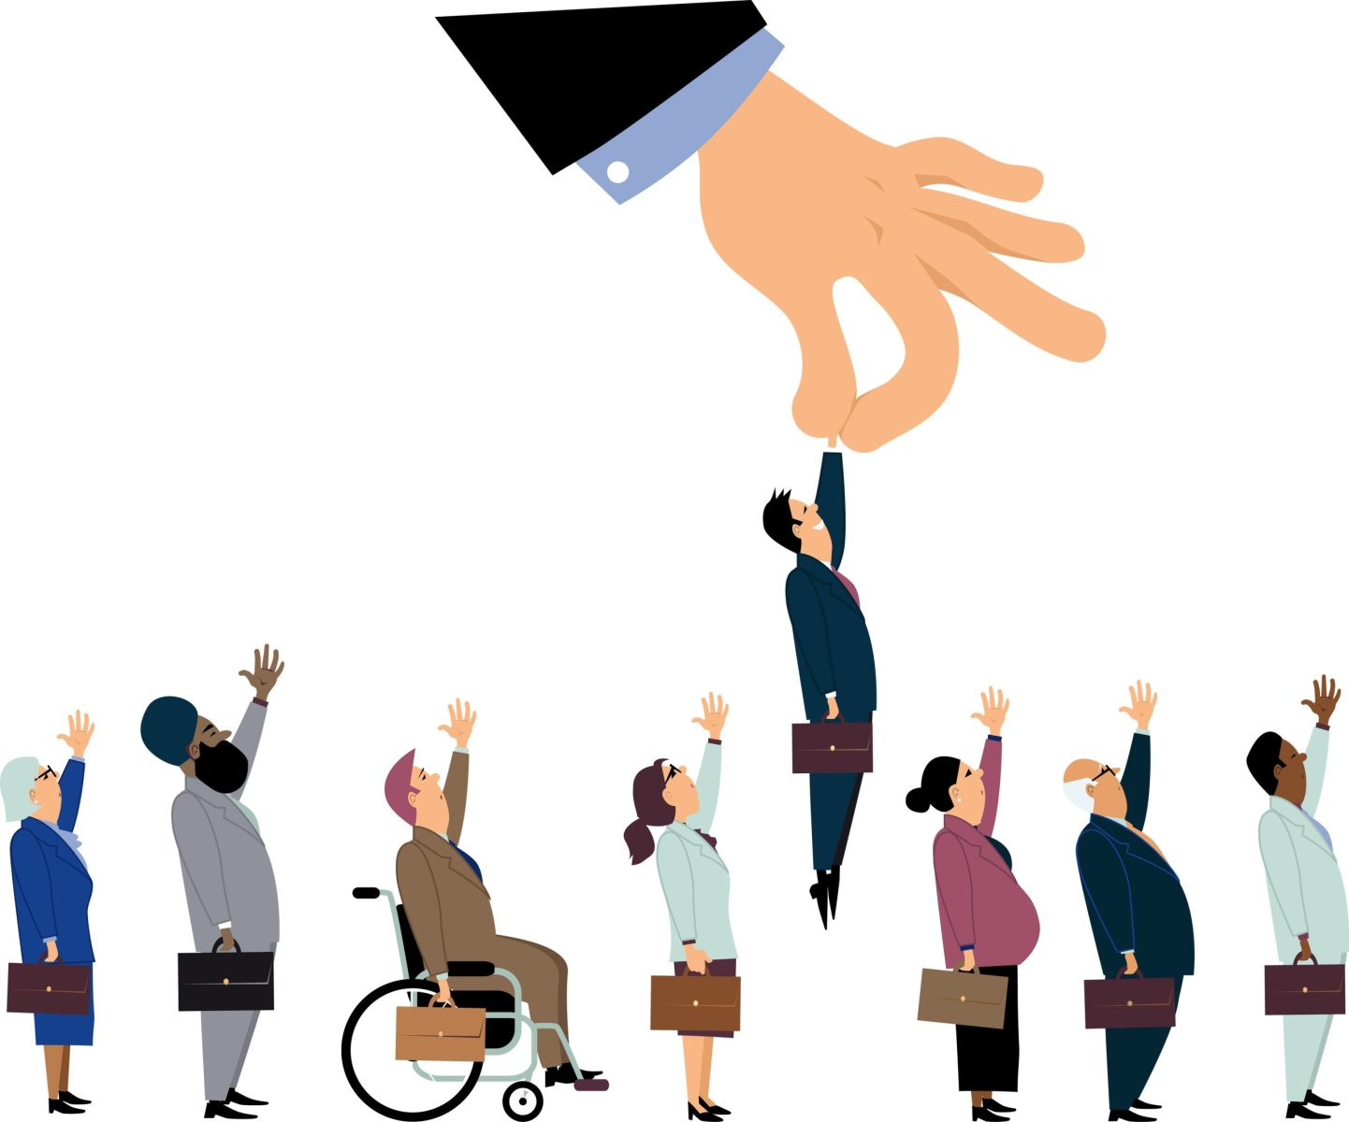

Wat zie je op deze afbeelding?
Notes:
Wat beeldt deze tekening uit denk je?
Antwoord:
Deze afbeelding gaat over discriminatie op het werk. Discriminatie op het werk betekent een oneerlijke of ongelijke behandeling van een werknemer of sollicitant op grond van persoonlijke kenmerken zoals leeftijd, geslacht, afkomst, godsdienst, handicap of seksuele geaardheid. Dit kan gevolgen hebben voor de aanwerving, de beloning, de promotie of de arbeidsvoorwaarden.
Discriminatie is verboden in België. Unia is de overheidsinstantie die bevoegd is in geval van discriminatie op het werk.

Slide 73

Notes:
Gooi de bal maar terug.
Malika heeft ondertussen volgende stappen gezet:
Ze weet dat ze mag werken in België
Ze is ingeschreven bij VDAB
Ze heeft gezocht naar een job
Ze heeft haar documenten om te solliciteren in orde gemaakt
Ze heeft haar sollicitatiegesprek gedaan
Ze heeft haar contract nagelezen en hierbij hulp ingeschakeld.
Ze begrijpt het verschil tussen bruto en netto loon, en ze weet dat ze een deel moet afdragen in ruil voor de opvang.
Ze kent haar rechten en plichten als werkneemster.
Ik gooi de bal nogmaals naar iemand anders.

Slide 74

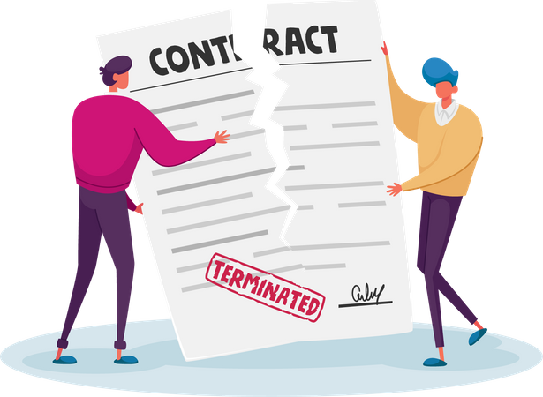

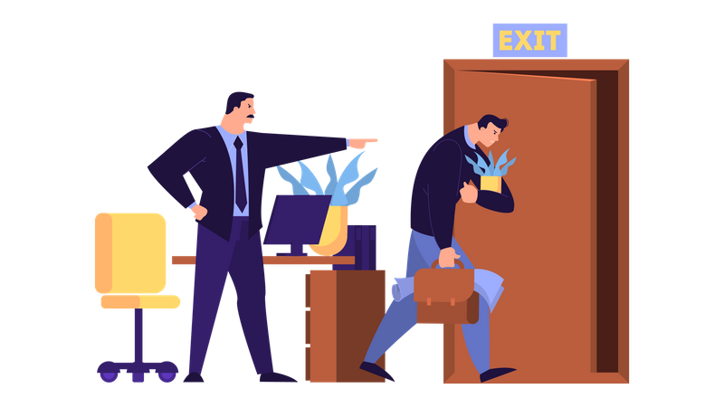


Notes:
Laten we nu eens kijken hoe het contract tussen Malika en Lidl zou kunnen worden beëindigd. Er zijn vijf situaties waarin een arbeidsovereenkomst kan worden beëindigd. Welke zijn dat?
Antwoord:
Pensioen: de pensioengerechtigde leeftijd is in België vastgesteld op 67 jaar
Ontslag krijgen: de werkgever kan eenzijdig besluiten de arbeidsovereenkomst te beëindigen
Ontslag nemen: de werknemer kan eenzijdig besluiten zijn arbeidsovereenkomst te beëindigen.
Het aflopen van een arbeidsovereenkomst voor bepaalde tijd of van de opdracht (voor uitzendkrachten)
Het verstrijken van de geldigheidsduur van de oranje kaart
Beëindiging van de overeenkomst in onderling overleg
Bij ontslag (krijgen of nemen) gelden regels met betrekking tot termijnen en procedures die moeten worden nageleefd. Dit staat vermeld in het arbeidsreglement.
Let op: Als je verblijfsvergunning afloopt, moet je dat aan je werkgever zeggen . Je toegang tot de arbeidsmarkt hangt rechtstreeks samen met je verblijfsvergunning. Best haal je je Belgische bankrekening leeg tvoordat deze wordt gesloten.

Slide 75


Even herhalen!
Notes:
Is er een vrijwilliger die nog eens alle stappen van Malika kan overlopen?
Ze weet dat ze mag werken in België
Ze is ingeschreven bij VDAB
Ze heeft gezocht naar een job
Ze heeft haar documenten om te solliciteren in orde gemaakt
Ze heeft haar sollicitatiegesprek gedaan
Ze heeft haar contract nagelezen en hierbij hulp ingeschakeld.
Ze begrijpt het verschil tussen bruto en netto loon, en ze weet dat ze een deel moet afdragen in ruil voor de opvang.
Ze is op de hoogte over haar rechten en plichten als werkneemster.
Ze weet hoe het contract beëindigd kan worden

Slide 76

Evaluatie van de interactieve sessie
Notes:
We zijn nu aan het einde gekomen van de iinfosessie.
Om deze in de toekomst te verbeteren voor alle andere deelnemers, willen we jullie graag enkele vragen stellen over jouw ervaringen.
Deze antwoorden hebben geen invloed op de asielprocedure en zijn anoniem (je naam staat niet op het formulier). Het doel is alleen om ons te helpen deze sessie waar nodig te verbeteren.
Op de volgende dia staat een QR-code waarmee je de vragen in verschillende talen kunt beantwoorden. Je hoeft alleen maar de QR-code te scannen om toegang te krijgen.
Als je hulp nodig hebt bij het invullen van het formulier, kan ik helpen met de hulp van de tolk.
Voor mensen die geen gsm hebben, is het mogelijk om meerdere formulieren in te vullen met dezelfde gsm.

Slide 77
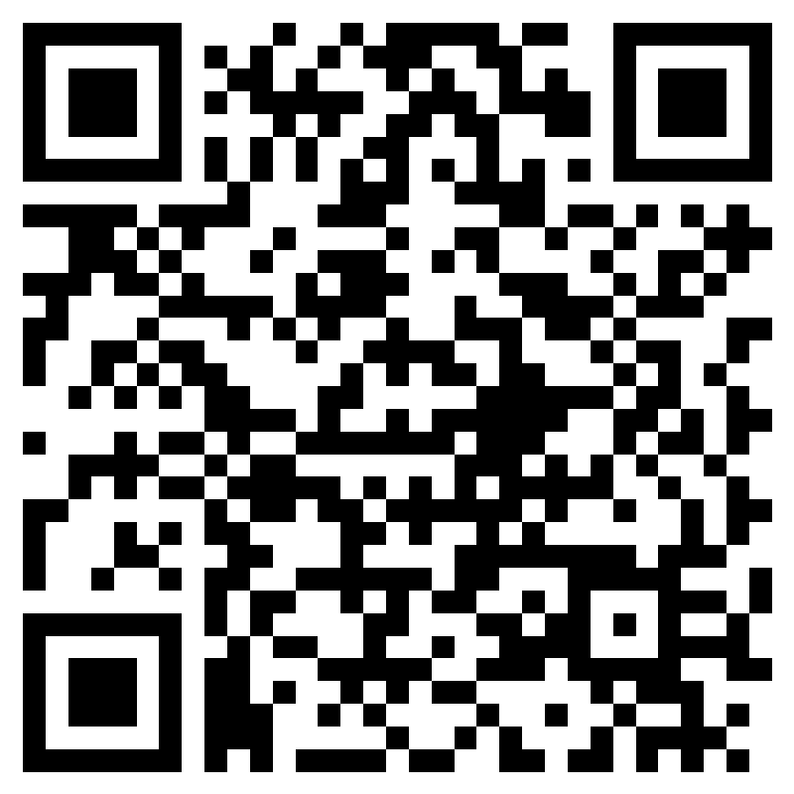
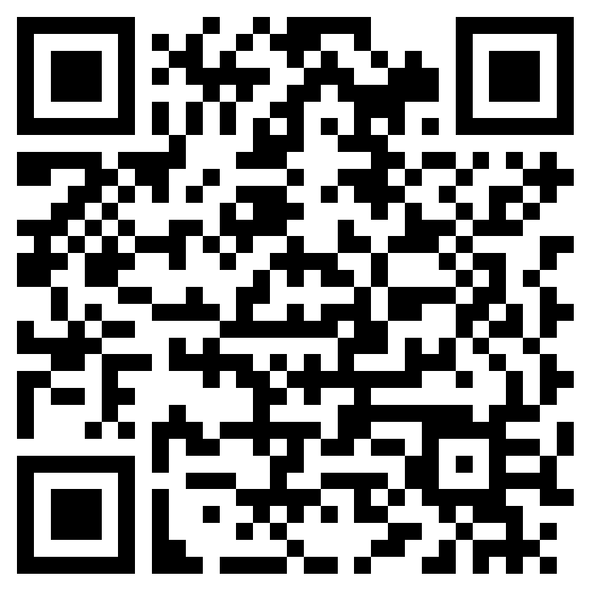
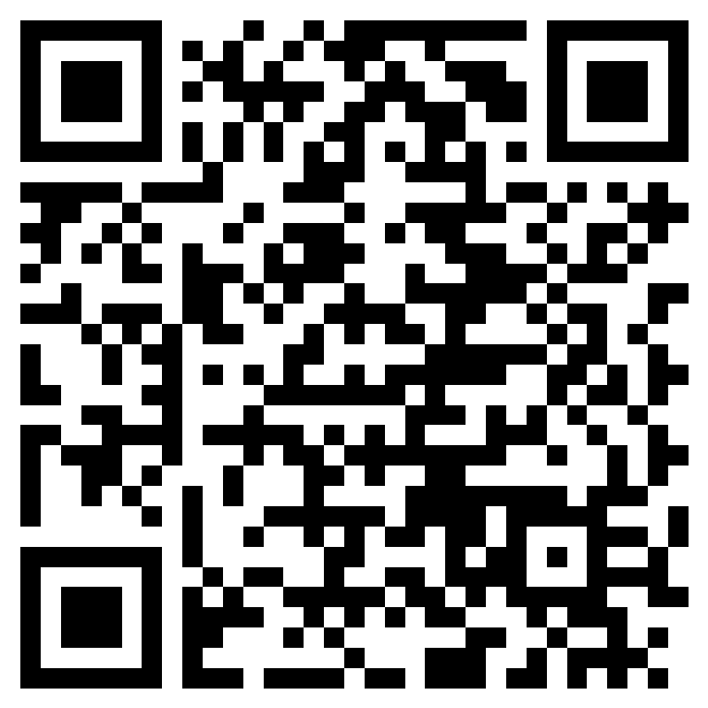
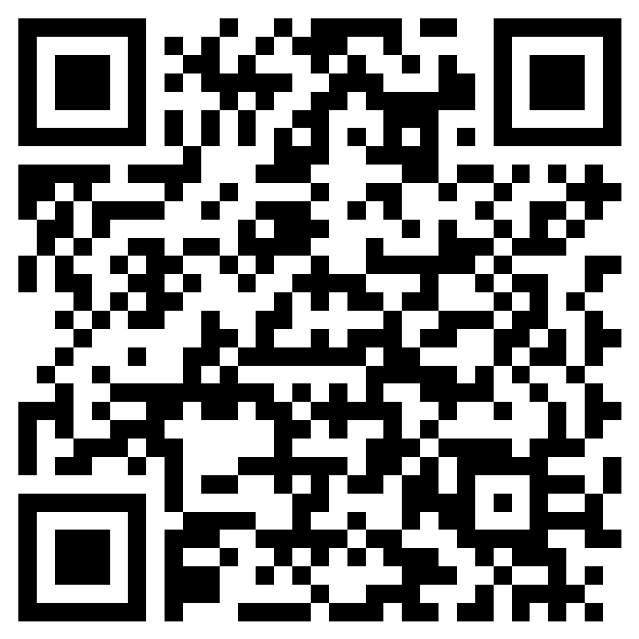
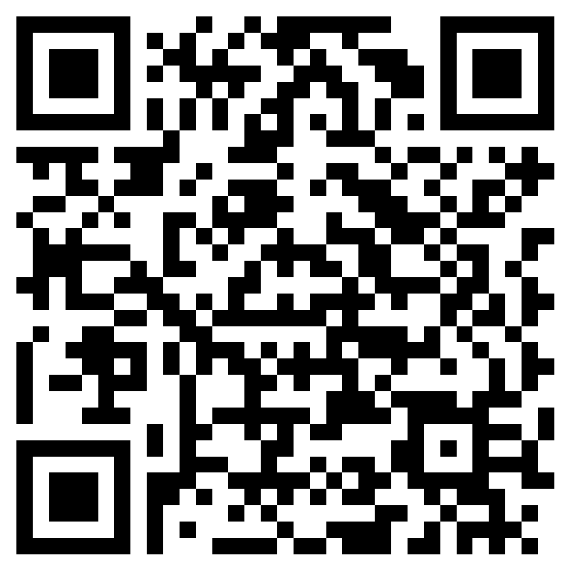
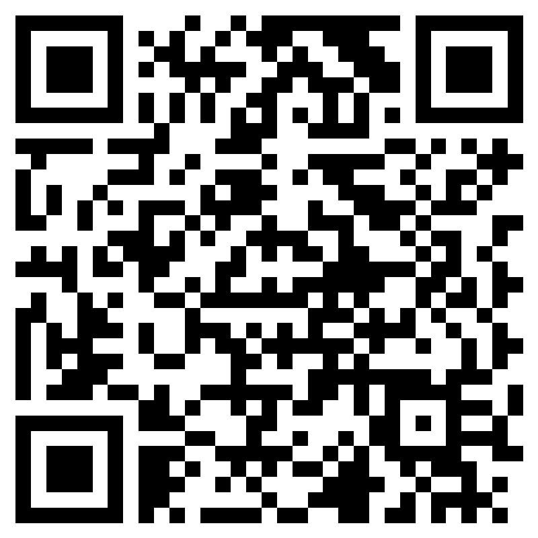
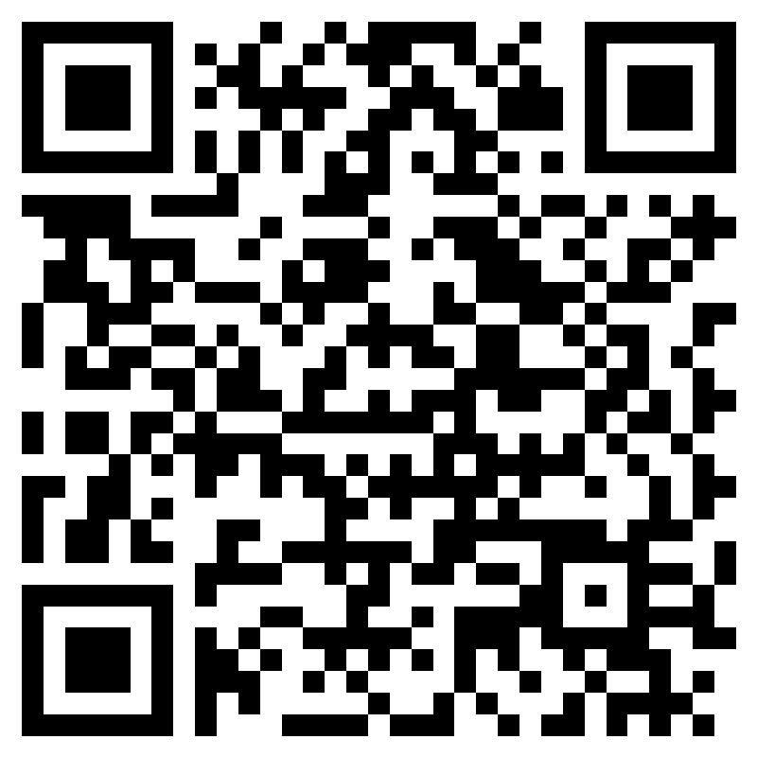








Arabic
Dari
English
Farsi
French
Georgian
Kinyarwanda
Nederland
Pachto
Portugees
Russian
Somali
Spanish
Tigrigna
Turkish

Slide 78

Wil je meer info?
Scan de QR-code en bezoek fedasilinfo
Notes:
Om de belangrijkste informatie die we vandaag hebben besproken nog eens terug te vinden, kan je de QR-code scannen van Fedasilinfo . Daar vind je alle informatie, vertaald in jouw moedertaal.

